Slide 1
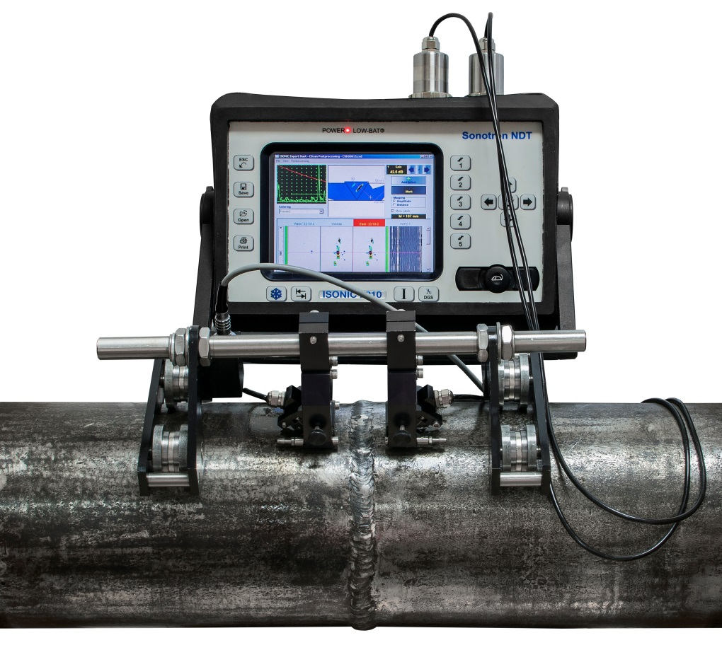
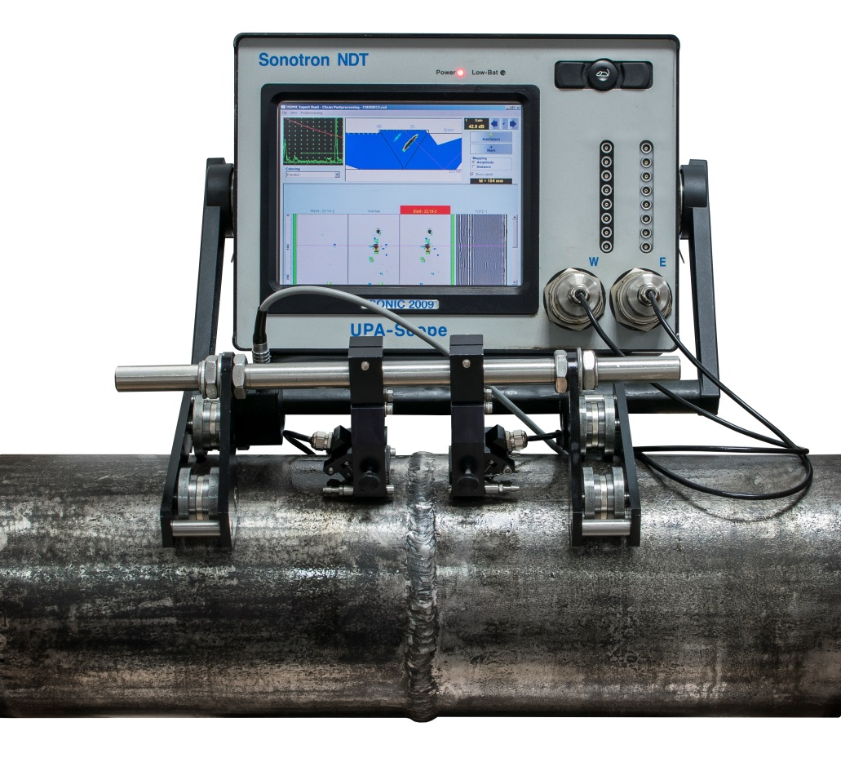
УЗ контроль сварных соединений усложненной и сложной конфигурации с применением технологии ФР: обнаружение, визуализация, оценка и измерение дефектов
Для практического ультразвукового (УЗ) контроля сварных соединений с применением технологии фазированных решеток (ФР), бурно развивающейся в течение последнего десятилетия, наиболее часто применяются преобразователи на базе линейных решеток, обеспечивающие прозвучивание поперечного сечения материала путем электронного управления УЗ лучом. Таким образом удается минимизировать, вплоть до полного исключения, механическое перемещение УЗ преобразователя в плоскости, перпендикулярной оси шва, заменив обычное для моноэлементных преобразователей зигзагообразное сканирование линейным перемещением одного или более ФР преобразователей вдоль линии сплавления
Notes:
1

Slide 2
УЗ контроль сварных соединений усложненной и сложной конфигурации с применением технологии ФР: обнаружение, визуализация, оценка и измерение дефектов
Помимо скорости сканирования и полноты прозвучивания
не менее весомым фактором, определяющим производительность и надежность УЗ контроля, является
время, необходимое на интерпретацию его результатов и принятие решения о годности / браковке объекта
Notes:
2

Slide 3
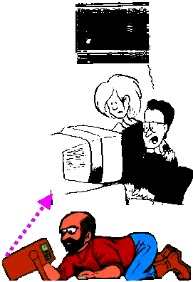
УЗ контроль сварных соединений усложненной и сложной конфигурации с применением технологии ФР: обнаружение, визуализация, оценка и измерение дефектов
Помимо скорости сканирования и полноты прозвучивания
не менее весомым фактором, определяющим производительность и надежность УЗ контроля, является
время, необходимое на интерпретацию его результатов и принятие решения о годности / браковке объекта
В этом аспекте следует отметить, что, не только при сканировании вручную, но и при автоматизированном или механизированном роль оператора в расшифровке результатов контроля и выдаче заключения по-прежнему очень высока, что не снимает проблемы субъективизма даже при 100%-й записи первичной информации (необработанных А-Сканов), а также не способствует снижению времязатрат и себестоимости контроля
Notes:
3

Slide 4
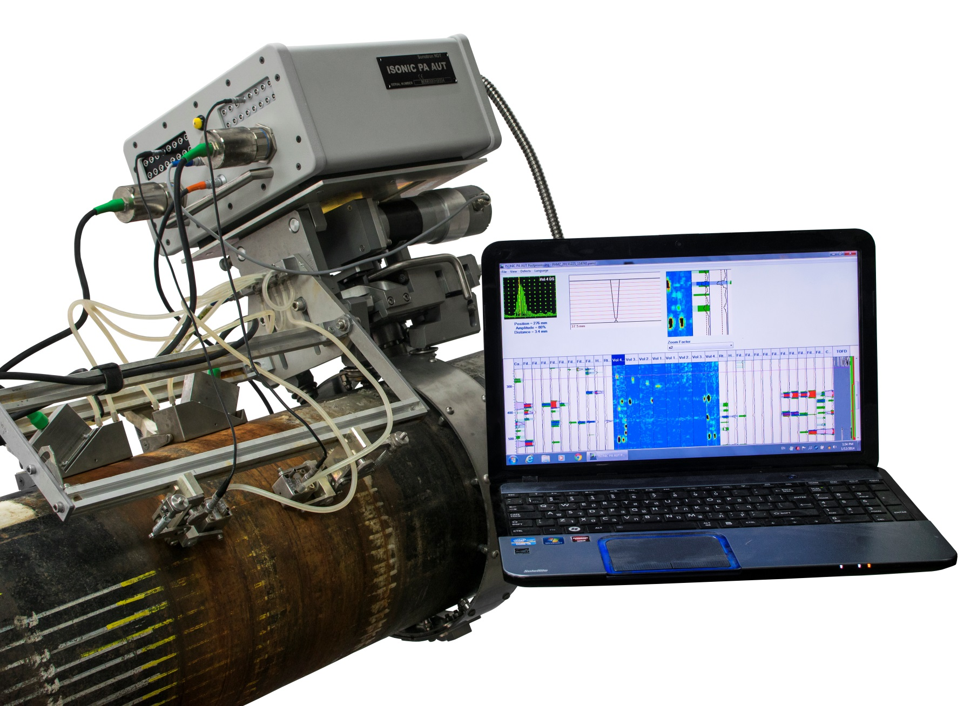
УЗ контроль сварных соединений усложненной и сложной конфигурации с применением технологии ФР: обнаружение, визуализация, оценка и измерение дефектов
Исключение, в определенчой степени, составляет АУЗК высокотехнологичных швов, выполненных автоматической сваркой типа CRC или аналогичной, осуществляемый на базе мультизональной дискриминации, где ряд функций постобработки уже автоматизирован
Notes:
4

Slide 5
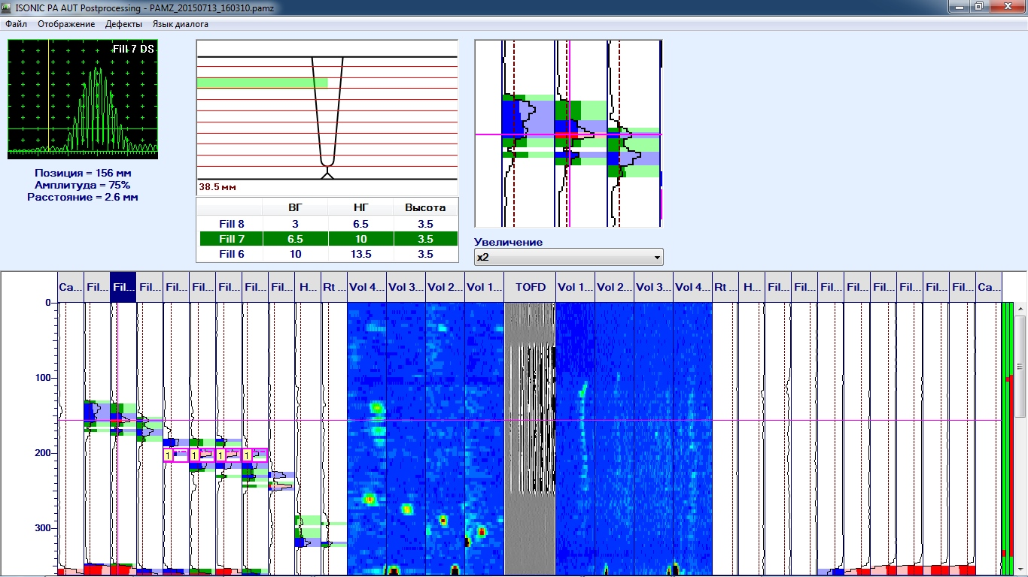
УЗ контроль сварных соединений усложненной и сложной конфигурации с применением технологии ФР: обнаружение, визуализация, оценка и измерение дефектов
Исключение, в определенчой степени, составляет АУЗК высокотехнологичных швов, выполненных автоматической сваркой типа CRC или аналогичной, осуществляемый на базе мультизональной дискриминации, где ряд функций постобработки уже автоматизирован
Notes:
5

Slide 6
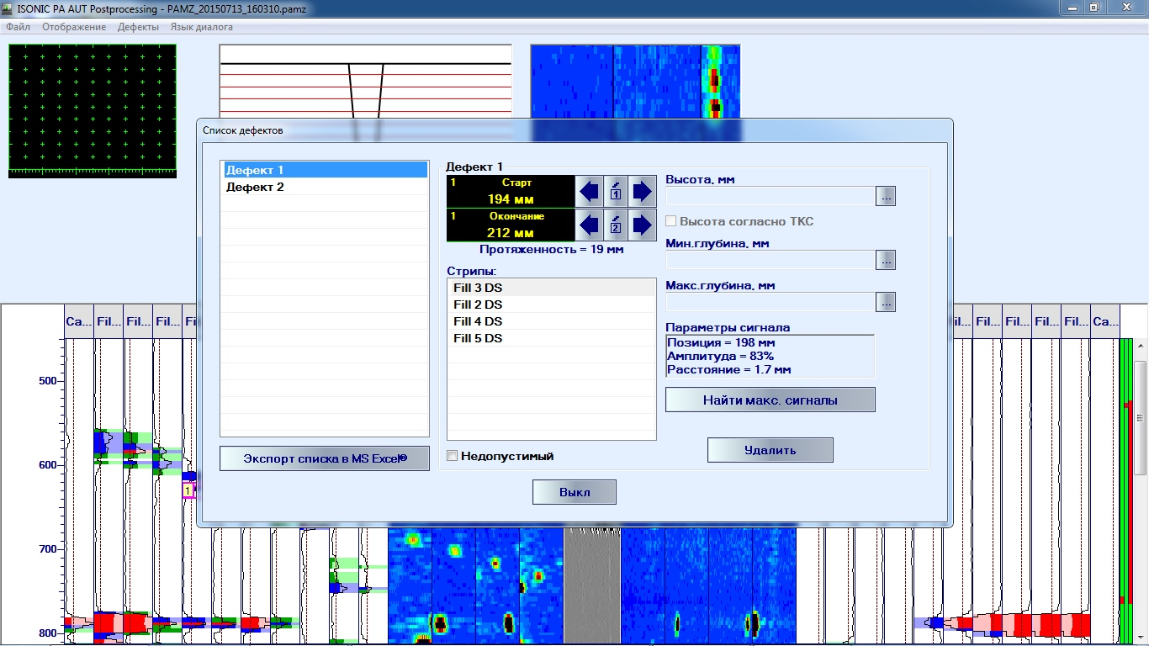
УЗ контроль сварных соединений усложненной и сложной конфигурации с применением технологии ФР: обнаружение, визуализация, оценка и измерение дефектов
Исключение, в определенчой степени, составляет АУЗК высокотехнологичных швов, выполненных автоматической сваркой типа CRC или аналогичной, осуществляемый на базе мультизональной дискриминации, где ряд функций постобработки уже автоматизирован
Notes:
6

Slide 7
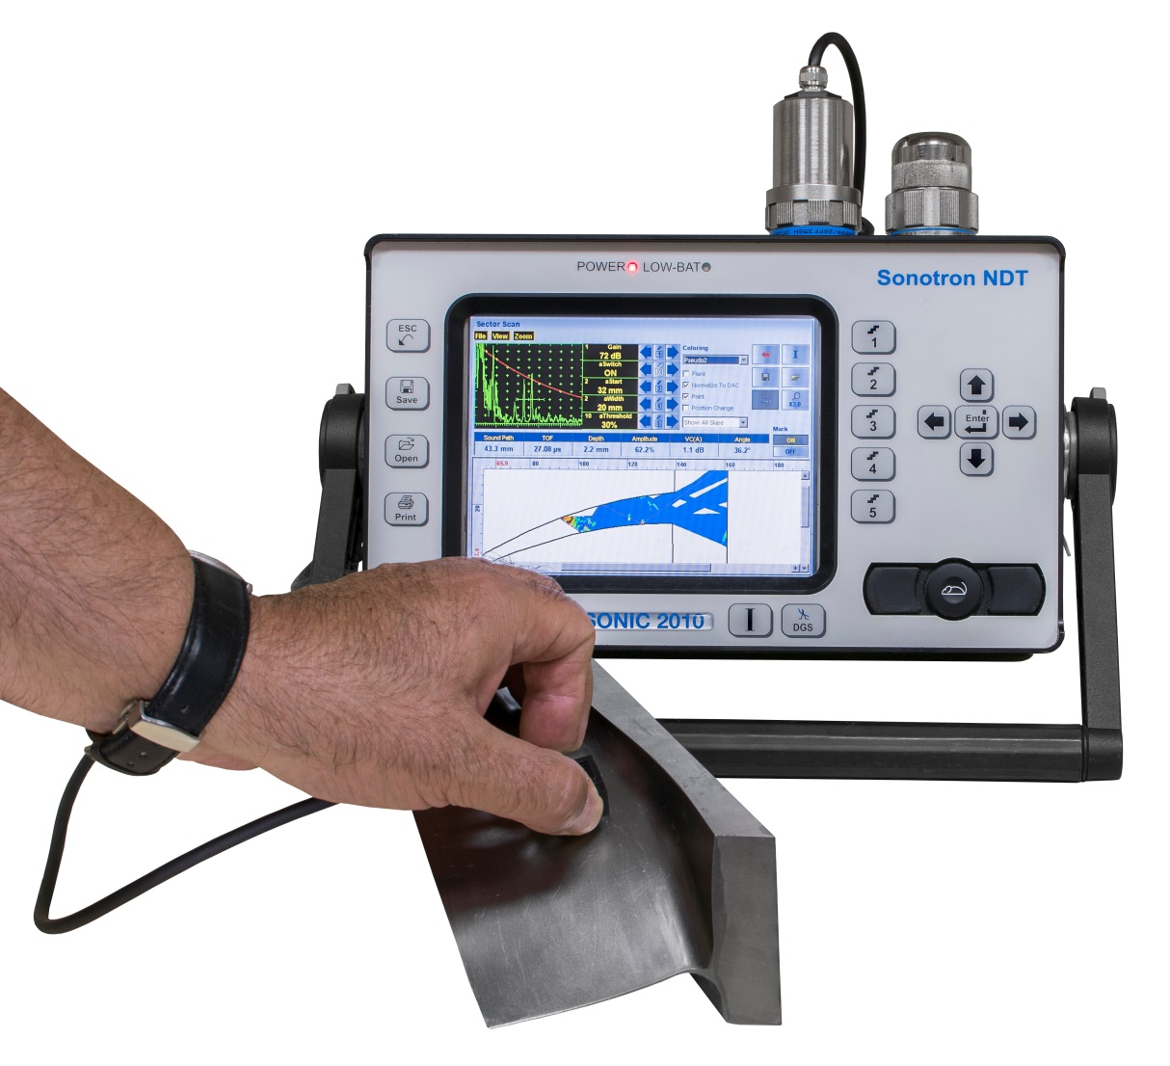
УЗ контроль сварных соединений усложненной и сложной конфигурации с применением технологии ФР: обнаружение, визуализация, оценка и измерение дефектов
Однако большинство соединений в реальных конструкциях не может быть проконтролировано с применением мультизональной дискриминации. К таковым, например, относятся:
тавровые, угловые, переходные швы
стыковые швы, выполненные по менее точной, чем CRC, технологии
соединения, сваренные с применением антикоррозионных присадок и композиций в наплавленном металле, структура которого не “дружественна” для УЗ сигналов
Notes:
7

Slide 8
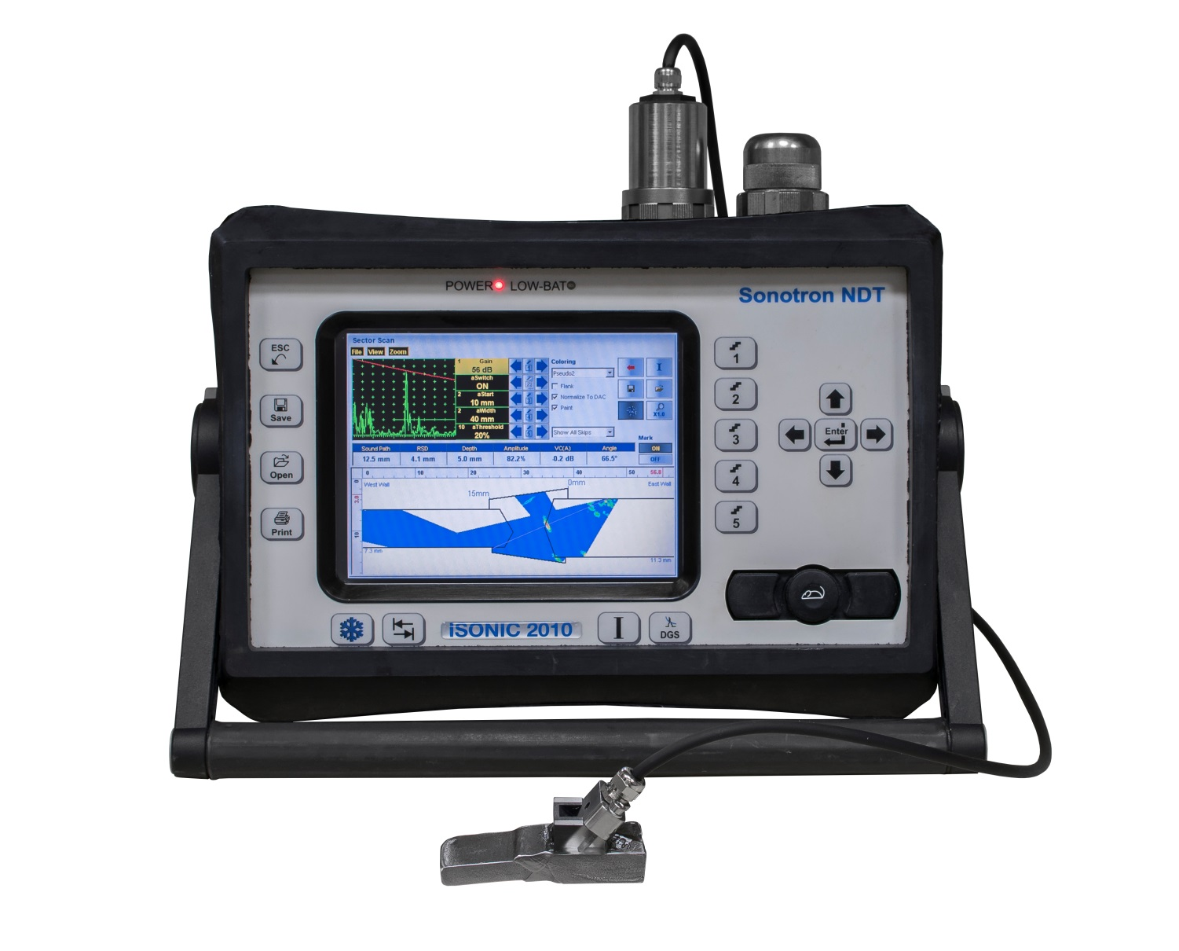
УЗ контроль сварных соединений усложненной и сложной конфигурации с применением технологии ФР: обнаружение, визуализация, оценка и измерение дефектов
ФР-дефектоскопы серии ISONIC - единственные в мире приборы, в которых реализована уникальная технология True-To-Geometry-Imaging (TTGI) фирмы Sonotron NDT, и потому позволяющие:
Получить изображение реального сечения объекта в каждой точке установки преобразователя
Просканировать объект вдоль заданной линии (прямая, окружность и т.д.) в соответствии с его формой и получить изображение в нескольких проекциях немедленно
Трансформировать результаты контроля всего объекта или заданного оператором фрагмента в трехмерное изображение
Автоматически сгенерировать редактируемый список дефектов – основу для принятия решения об отбраковке или ремонте
При этом сохраняются и могут быть воспроизведены и обмерены традиционными способами абсолютно все сигналы, которые были получены при контроле и из которых были сформированы изображения, а потому контроль является 100%-но объективным
Notes:
8

Slide 9
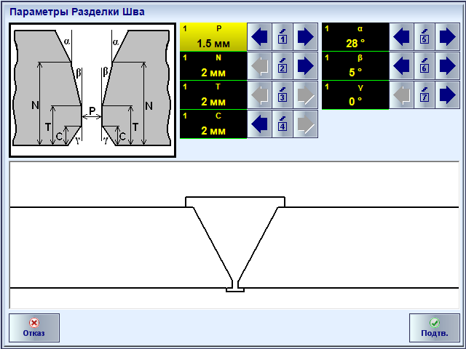
УЗ контроль сварных соединений усложненной и сложной конфигурации с применением технологии ФР: обнаружение, визуализация, оценка и измерение дефектов
Технология TTGI основана на 5-ти основных принципах:
1. Все необходимые значимые для прозвучивания сечения объекта размеры вводятся в прибор
Notes:
9

Slide 10
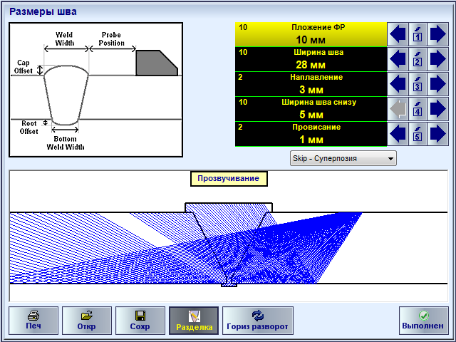
УЗ контроль сварных соединений усложненной и сложной конфигурации с применением технологии ФР: обнаружение, визуализация, оценка и измерение дефектов
Технология TTGI основана на 5-ти основных принципах:
2. На основании полученных размеров объекта прибор визуализирует прозвучиваемое сечение объекта, позволяя оператору в интерактивном режиме выбрать оптимальное месторасположение преобразователя и осуществить трассировку ультразвуковых лучей, обеспечивающих необходимую полноту контроля
Notes:
10

Slide 11
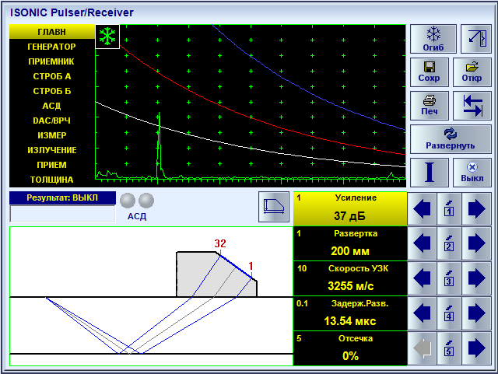
УЗ контроль сварных соединений усложненной и сложной конфигурации с применением технологии ФР: обнаружение, визуализация, оценка и измерение дефектов
Технология TTGI основана на 5-ти основных принципах:
3. Чувствительность и другие параметры настраиваются операторoм для центрального луча в выбранном диапазоне прозвучивания в режиме стандартного ультразвукового дефектоскопа с применением соответствующих стандартных образцов на основании требований к объекту, критериев браковки и т.д., то есть точно также, как при обычном ультразвуковом контроле. Это обеспечивает полную совместимость с уже существующими нормами и стандартами ультразвуковой дефектоскопии
Notes:
11

Slide 12
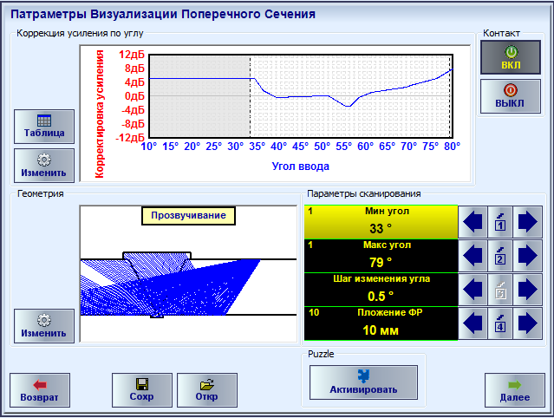
УЗ контроль сварных соединений усложненной и сложной конфигурации с применением технологии ФР: обнаружение, визуализация, оценка и измерение дефектов
Технология TTGI основана на 5-ти основных принципах:
4. Прибор автоматически формирует набор циклов излучанеия-приема (фокальных законов), которые, выполняясь последовательно один за другим из одной точки расположения преобразователя на объекте, обеспечат прозвучивание поперечного сечения в соотвествии с выполненной трассировкой, причем каждый фокальный закон характеризуется индивидуально подстроенными усилением, углом ввода, задержкой и длительностью развертки, а также, при необходимости, кривой DAC
Notes:
12

Slide 13
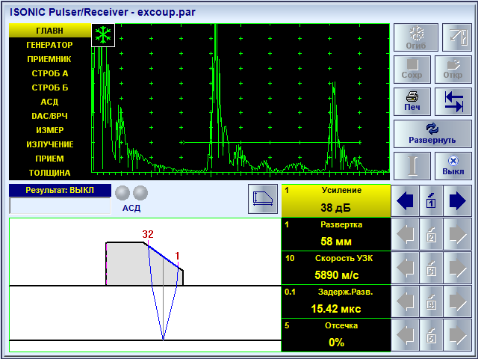
УЗ контроль сварных соединений усложненной и сложной конфигурации с применением технологии ФР: обнаружение, визуализация, оценка и измерение дефектов
Технология TTGI основана на 5-ти основных принципах:
4А. ФР-дефектоскопы серии ISONIC позволяют включить в последовательность фокальных законов, обеспечивающих прозвучивание материал сварного шва, дополнительный цикл излучения-приема продольной волны нормально к поверхности – это позволяет следить за качеством акустического контакта ФР-преобразователя с материалом, а также обнаруживать расслоения в околошовной зоне непосредственно во время прозвучивания сварного соединения
Notes:
13

Slide 14
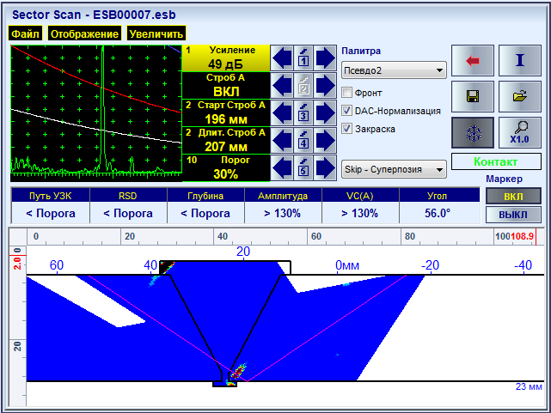
УЗ контроль сварных соединений усложненной и сложной конфигурации с применением технологии ФР: обнаружение, визуализация, оценка и измерение дефектов
Технология TTGI основана на 5-ти основных принципах:
5. Прибор запоминает массив А-Сканов, получаемых в результате последовательного выполненеия всех сформированных фокальных законов в быстродействующей буферной памяти (память фокальных законов), из которой передается в компьютер, генерирующий в реальном времени изображение сечения объекта с дефектами, расположенными в их реальных позициях
А-Скан по заданному курсором ходу луча в поперечном сечении
Курсор хода луча
Notes:
14

Slide 15
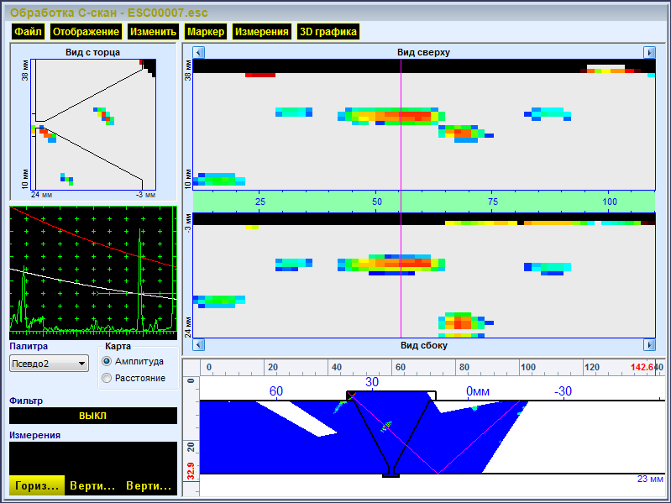
УЗ контроль сварных соединений усложненной и сложной конфигурации с применением технологии ФР: обнаружение, визуализация, оценка и измерение дефектов
Благодаря многостраничной организации памяти фокальных законов в ФР-дефектоскопах серии ISONIC механическое сканирование вдоль заданой линии не требует ожидания завершения “перекачки” массива А-Сканов в бортовой компьютер прибора, то есть каждое новое сечение объекта прозвучивается и запоминается в буфере независимо от предыдущих и последующих. Это делает возможным непрерывное сканирование объекта ФР-преобразователем с формированием проекционных изображений всего объема из накопленной совокупности сечений:
Сварной шов – вид с торца (проекционное изображение поперечного сечения)
Сварной шов – вид сверху (в плане)
Состояние контакта в процессе сканирования отображается зеленой / красной полосой по альтернативному признаку (да / нет)
А-Скан по заданному курсором ходу луча в поперечном сечении
Сварной шов – вид сбоку (проекционное изображение продольного сечения)
Сварной шов – изображение поперечного сечения в разрезе в позиции маркера
Курсор хода луча
Notes:
15

Slide 16
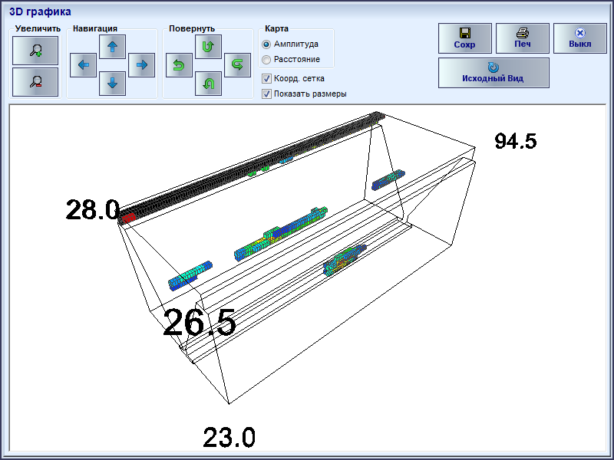
УЗ контроль сварных соединений усложненной и сложной конфигурации с применением технологии ФР: обнаружение, визуализация, оценка и измерение дефектов
По желанию оператора трехмерное изображение объекта может быть сформировано непосредсвенно по завершении сканирования:
Notes:
16

Slide 17
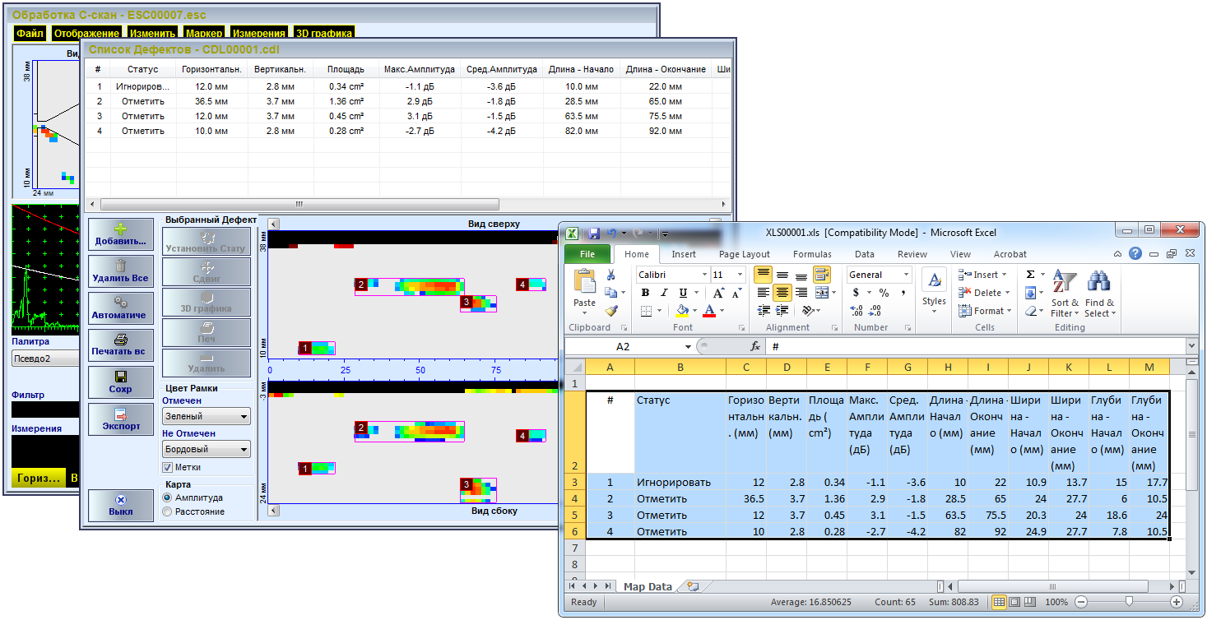
УЗ контроль сварных соединений усложненной и сложной конфигурации с применением технологии ФР: обнаружение, визуализация, оценка и измерение дефектов
Редактируемый список дефектов может быть сформирован автоматически непосредственно по окончании сканирования или в любой момент позже. Список дефектов составляется с автоматическим обмером каждого из них в виде, соответствующем требованиям известных норм и стандартов, позволяющем использовать его в качестве основы для составления карты ремонта сварного шва:
Notes:
17

Slide 18
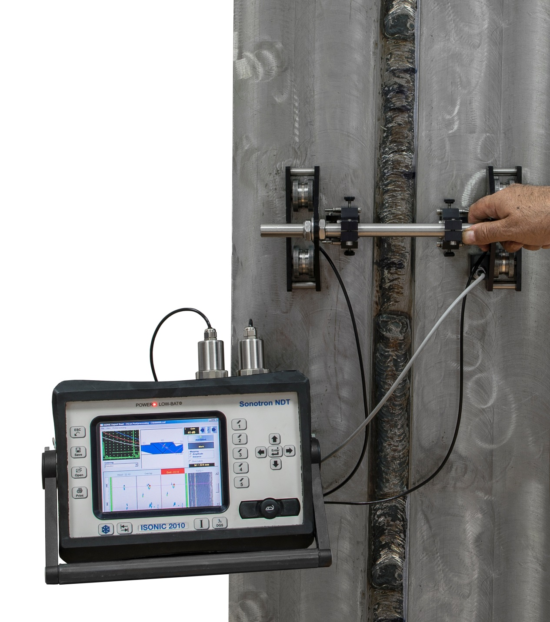
УЗ контроль сварных соединений усложненной и сложной конфигурации с применением технологии ФР: обнаружение, визуализация, оценка и измерение дефектов
Для наиболее распространенного регламента контроля, требующего выполнение сканирования сварного соединения с двух сторон в случаях, когда доступ к шву свободен от определенных ограничений, в ФР-дефектоскопах серии ISONIC предусмотрено подключение и использование двух ФР-преобразователей одновременно
Notes:
18

Slide 19
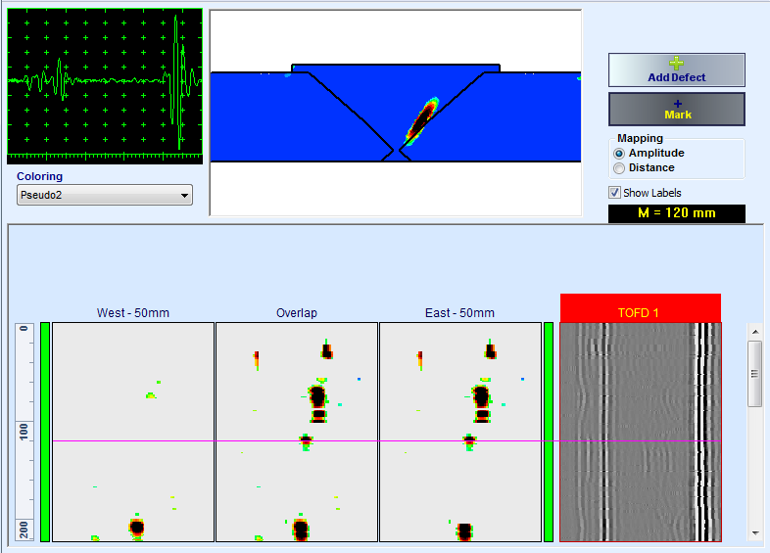
УЗ контроль сварных соединений усложненной и сложной конфигурации с применением технологии ФР: обнаружение, визуализация, оценка и измерение дефектов
ФР-преобразователи, закрепленные в сканере, реализуют прозвучивание сварного шва – каждый со своей стороны (West / East), при этом попереченое сечение шва отображается путем наложения на его шаблон и суперпозиции двух сектор-скан изображений, формируемых обоими ФР-преобразователями, либо одного из двух названных изображенией. Способ отображения поперечного сечения может быть изменен в любой момент как во время сканирования, так и в режиме постобработки
Суперпозиция сектор-скан изображений в поперечном сечении с плоскостным дефектом – непроваром по кромке разделки шва
Маркер выбора поперечного сечения
Сварной шов – вид сверху (в плане): суперпозиция
Notes:
19

Slide 20
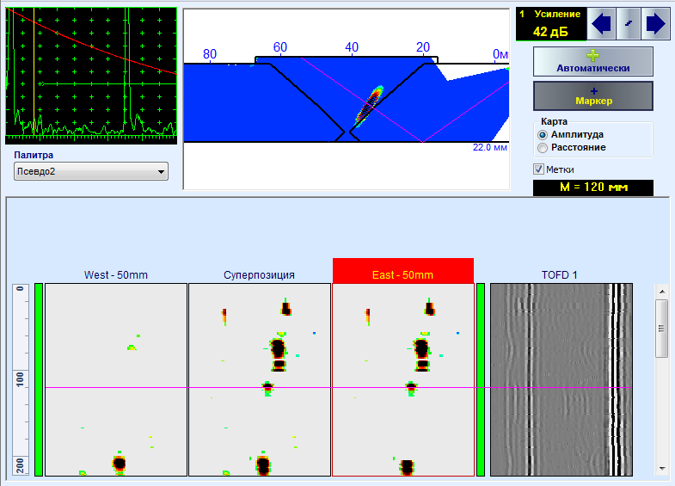
УЗ контроль сварных соединений усложненной и сложной конфигурации с применением технологии ФР: обнаружение, визуализация, оценка и измерение дефектов
ФР-преобразователи, закрепленные в сканере, реализуют прозвучивание сварного шва – каждый со своей стороны (West / East), при этом попереченое сечение шва отображается путем наложения на его шаблон и суперпозиции двух сектор-скан изображений, формируемых обоими ФР-преобразователями, либо одного из двух названных изображенией. Способ отображения поперечного сечения может быть изменен в любой момент как во время сканирования, так и в режиме постобработки
Сектор-скан изображение с правого (East) ФР-преобразователя в поперечном сечении с плоскостным дефектом – непроваром по кромке разделки шва
Сварной шов – вид сверху (в плане при контроле правым (East) ФР-преобразователем
Запись состояния акустического контакта ФР-преобразователей с объектом контроля (2 дорожки)
Notes:
20

Slide 21
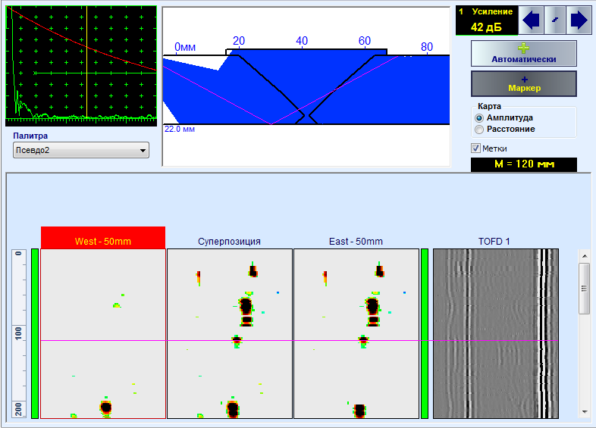
УЗ контроль сварных соединений усложненной и сложной конфигурации с применением технологии ФР: обнаружение, визуализация, оценка и измерение дефектов
ФР-преобразователи, закрепленные в сканере, реализуют прозвучивание сварного шва – каждый со своей стороны (West / East), при этом попереченое сечение шва отображается путем наложения на его шаблон и суперпозиции двух сектор-скан изображений, формируемых обоими ФР-преобразователями, либо одного из двух названных изображенией. Способ отображения поперечного сечения может быть изменен в любой момент как во время сканирования, так и в режиме постобработки
Сектор-скан изображение с левого (West) ФР-преобразователя в поперечном сечении с плоскостным дефектом – непроваром по кромке разделки шва
Сварной шов – вид сверху (в плане при контроле левым (West) ФР-преобразователем
Notes:
21

Slide 22
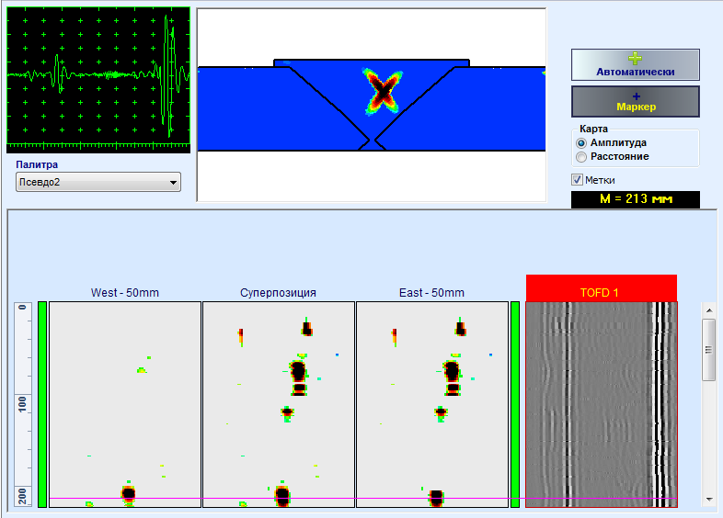
УЗ контроль сварных соединений усложненной и сложной конфигурации с применением технологии ФР: обнаружение, визуализация, оценка и измерение дефектов
ФР-преобразователи, закрепленные в сканере, реализуют прозвучивание сварного шва – каждый со своей стороны (West / East), при этом попереченое сечение шва отображается путем наложения на его шаблон и суперпозиции двух сектор-скан изображений, формируемых обоими ФР-преобразователями, либо одного из двух названных изображенией. Способ отображения поперечного сечения может быть изменен в любой момент как во время сканирования, так и в режиме постобработки
Суперпозиция сектор-скан изображений в поперечном сечении с округлым дефектом (пора)
Notes:
22

Slide 23
УЗ контроль сварных соединений усложненной и сложной конфигурации с применением технологии ФР: обнаружение, визуализация, оценка и измерение дефектов
ФР-преобразователи, закрепленные в сканере, реализуют прозвучивание сварного шва – каждый со своей стороны (West / East), при этом попереченое сечение шва отображается путем наложения на его шаблон и суперпозиции двух сектор-скан изображений, формируемых обоими ФР-преобразователями, либо одного из двух названных изображенией. Способ отображения поперечного сечения может быть изменен в любой момент как во время сканирования, так и в режиме постобработки
Сектор-скан изображение с правого (East) ФР-преобразователя в поперечном сечении с округлым дефектом (пора)
Notes:
23

Slide 24
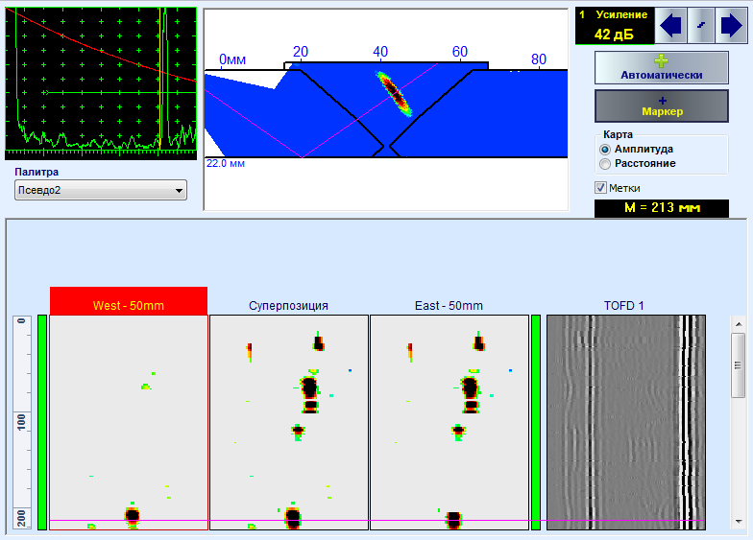
УЗ контроль сварных соединений усложненной и сложной конфигурации с применением технологии ФР: обнаружение, визуализация, оценка и измерение дефектов
ФР-преобразователи, закрепленные в сканере, реализуют прозвучивание сварного шва – каждый со своей стороны (West / East), при этом попереченое сечение шва отображается путем наложения на его шаблон и суперпозиции двух сектор-скан изображений, формируемых обоими ФР-преобразователями, либо одного из двух названных изображенией. Способ отображения поперечного сечения может быть изменен в любой момент как во время сканирования, так и в режиме постобработки
Сектор-скан изображение с левого (West) ФР-преобразователя в поперечном сечении с округлым дефектом (пора)
Notes:
24

Slide 25
УЗ контроль сварных соединений усложненной и сложной конфигурации с применением технологии ФР: обнаружение, визуализация, оценка и измерение дефектов
Для повышения надежности обнаружения вертикально ориентированных трещин в наплавленном металле, которые не оптимальны для выявления эхо-методом, большинство существующих регламентов контроля, дополнительно к секторному сканированию, требует прозвучивание сварного шва продольными волнами наклонными преобразователями, реализующими дифракционную технологию TOFD. ФР-дефектоскопы серии ISONIC впервые в мире обеспечивают реализацию дополнительного TOFD контроля с использованием той-же самой пары ФР-преобразователей, что предельно упрощает конструкцию сканера
TOFD А-Скан в заданном курсором поперечном сечении
TOFD карта
Notes:
25

Slide 26
УЗ контроль сварных соединений усложненной и сложной конфигурации с применением технологии ФР: обнаружение, визуализация, оценка и измерение дефектов
Для повышения надежности обнаружения вертикально ориентированных трещин в наплавленном металле, которые не оптимальны для выявления эхо-методом, большинство существующих регламентов контроля, дополнительно к секторному сканированию, требует прозвучивание сварного шва продольными волнами наклонными преобразователями, реализующими дифракционную технологию TOFD. ФР-дефектоскопы серии ISONIC впервые в мире обеспечивают реализацию дополнительного TOFD контроля с использованием той-же самой пары ФР-преобразователей, что предельно упрощает конструкцию сканера
TOFD А-Скан в заданном курсором поперечном сечении
TOFD карта
Notes:
26

Slide 27
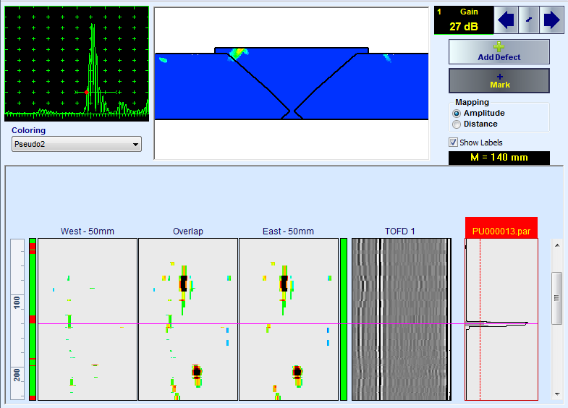
УЗ контроль сварных соединений усложненной и сложной конфигурации с применением технологии ФР: обнаружение, визуализация, оценка и измерение дефектов
Альтернативно прозвучивание по технологии TOFD может быть осуществлено с применением обычных TOFD преобразователей. Кроме того, при необходимости обнаружения поперечных трещин, возможно применение пар наклонных преобразователей, включенных по раздельной схеме и реализующих так-называемое К-прозвучивание. Таким образом, технология DUET позволяет обнаруживать как продольные и компактные дефекты различных типов, так и поперечные трещины за один проход сканирующей системы
А-Скан с эхо-сигналом от попереной трещины в заданном курсором поперечном сечении
Дорожка записи сигналов канала обнаружения поперечных трещин
Notes:
27

Slide 28
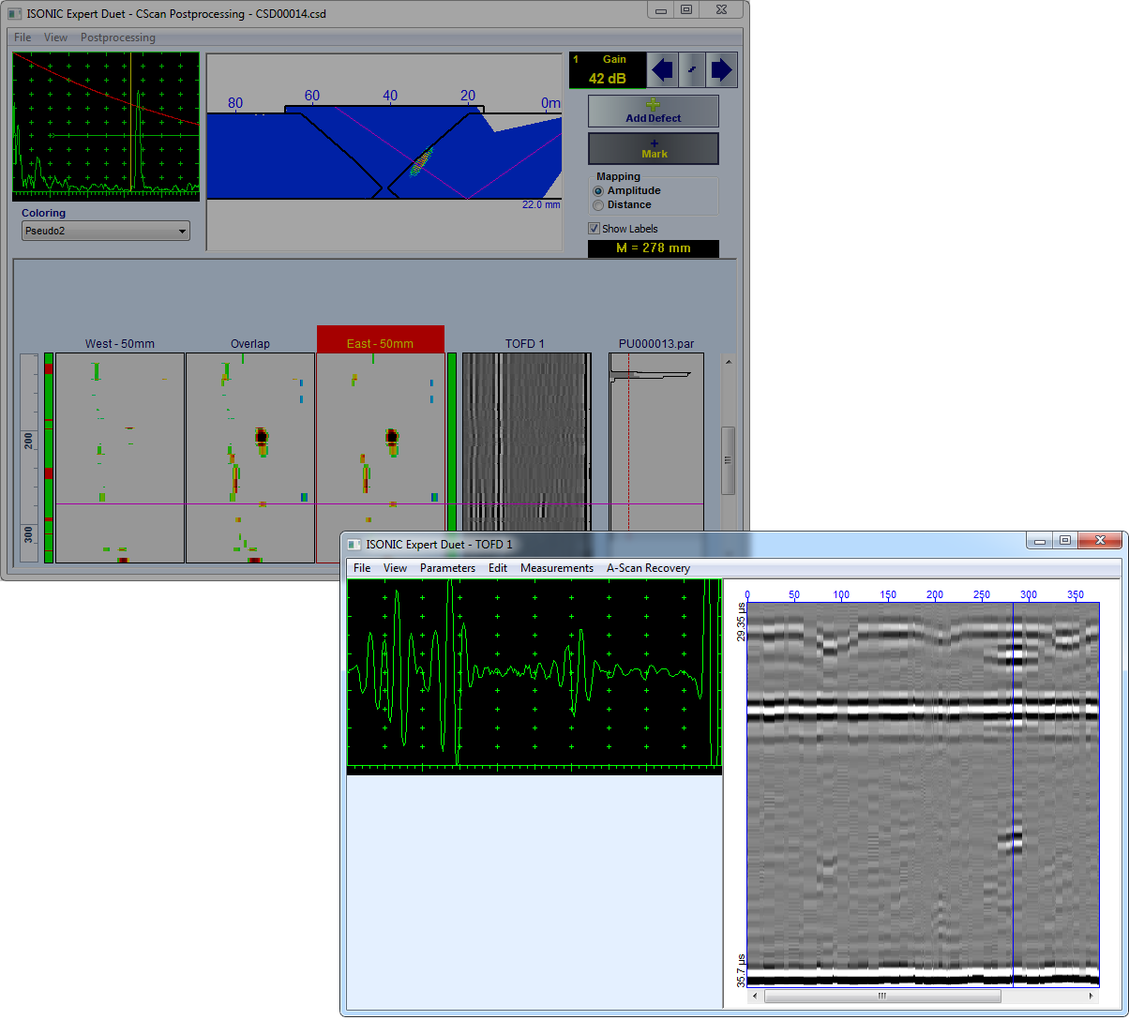
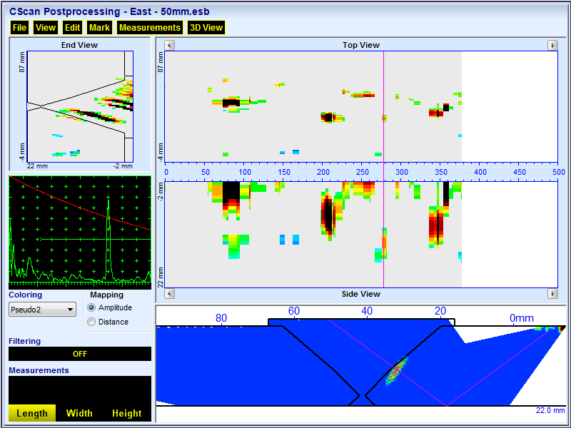
УЗ контроль сварных соединений усложненной и сложной конфигурации с применением технологии ФР: обнаружение, визуализация, оценка и измерение дефектов
При реализации технологии DUET постобработка позволяет реализовать все операции, проиллюстрированные выше для контроля с использованием одного ФР-преобразователя, а также:
постобработку данных TOFD и контроля на наличие поперечных трещин
формирование единого списка дефектов / карты ремонта для всех задействованных режимов прозвучивания
экспорт документа контроля в стандартные форматы MS Word, PDF, Excel, и т.д.
Notes:
28

Slide 29
УЗ контроль сварных соединений усложненной и сложной конфигурации с применением технологии ФР: обнаружение, визуализация, оценка и измерение дефектов
Технология TTGI позволяет контролировать сварные соединения практически любой конфигурации, например:
Notes:
29

Slide 30
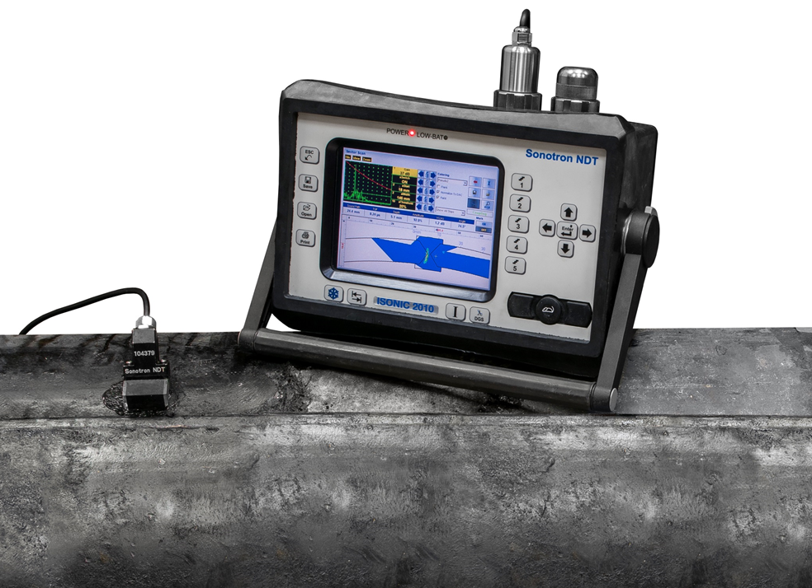
УЗ контроль сварных соединений усложненной и сложной конфигурации с применением технологии ФР: обнаружение, визуализация, оценка и измерение дефектов
продольные
Notes:
30

Slide 31
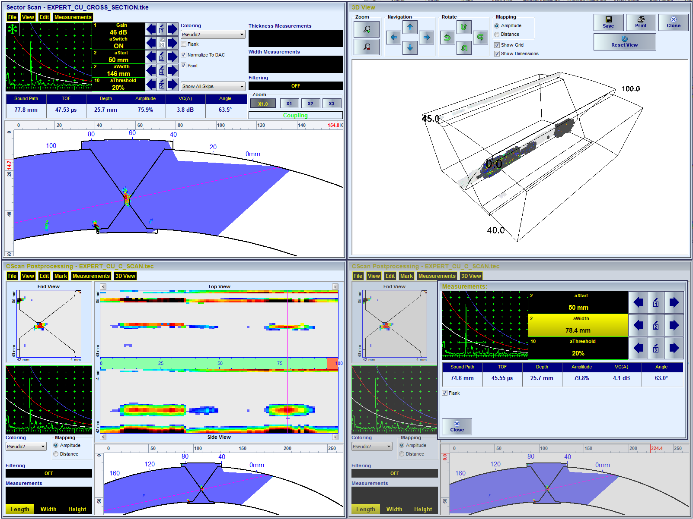
УЗ контроль сварных соединений усложненной и сложной конфигурации с применением технологии ФР: обнаружение, визуализация, оценка и измерение дефектов
продольные
Notes:
31

Slide 32
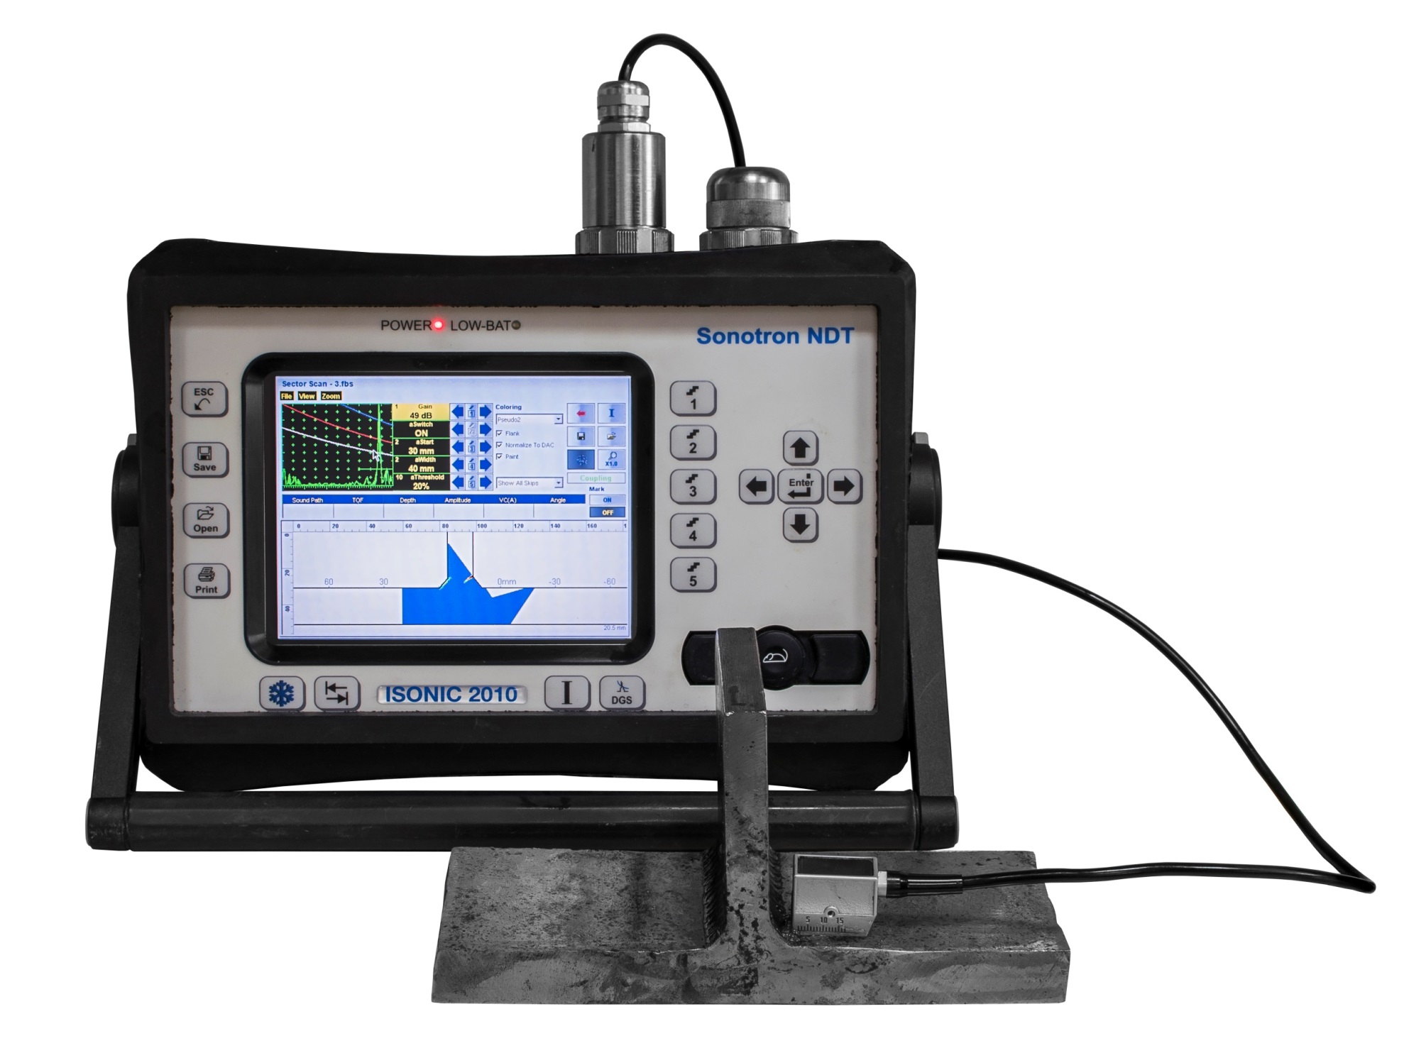
УЗ контроль сварных соединений усложненной и сложной конфигурации с применением технологии ФР: обнаружение, визуализация, оценка и измерение дефектов
тавровые
и
угловые
Notes:
32

Slide 33
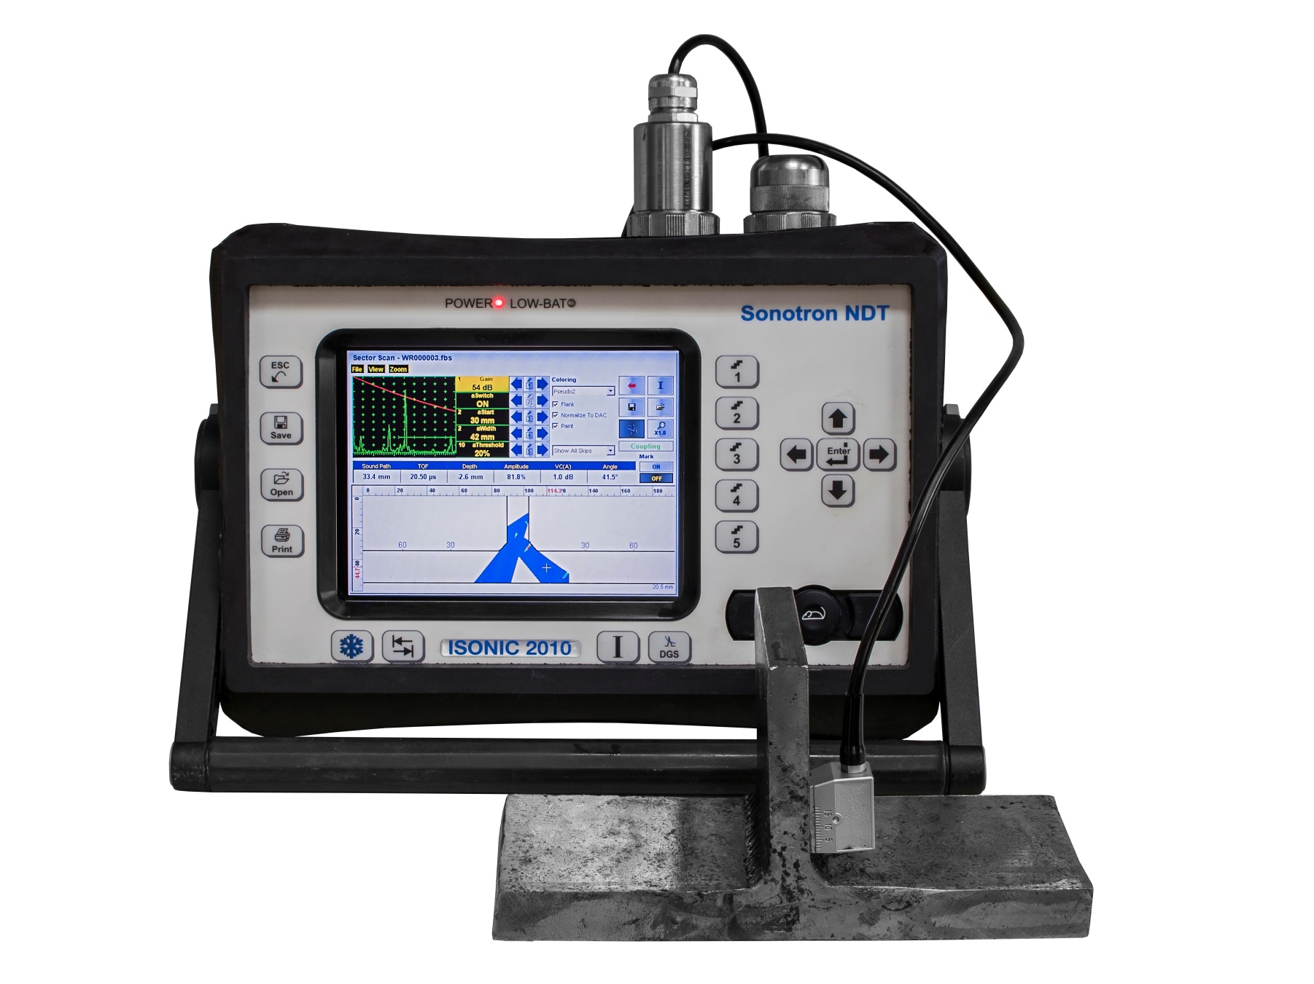
УЗ контроль сварных соединений усложненной и сложной конфигурации с применением технологии ФР: обнаружение, визуализация, оценка и измерение дефектов
тавровые
и
угловые
Notes:
33

Slide 34
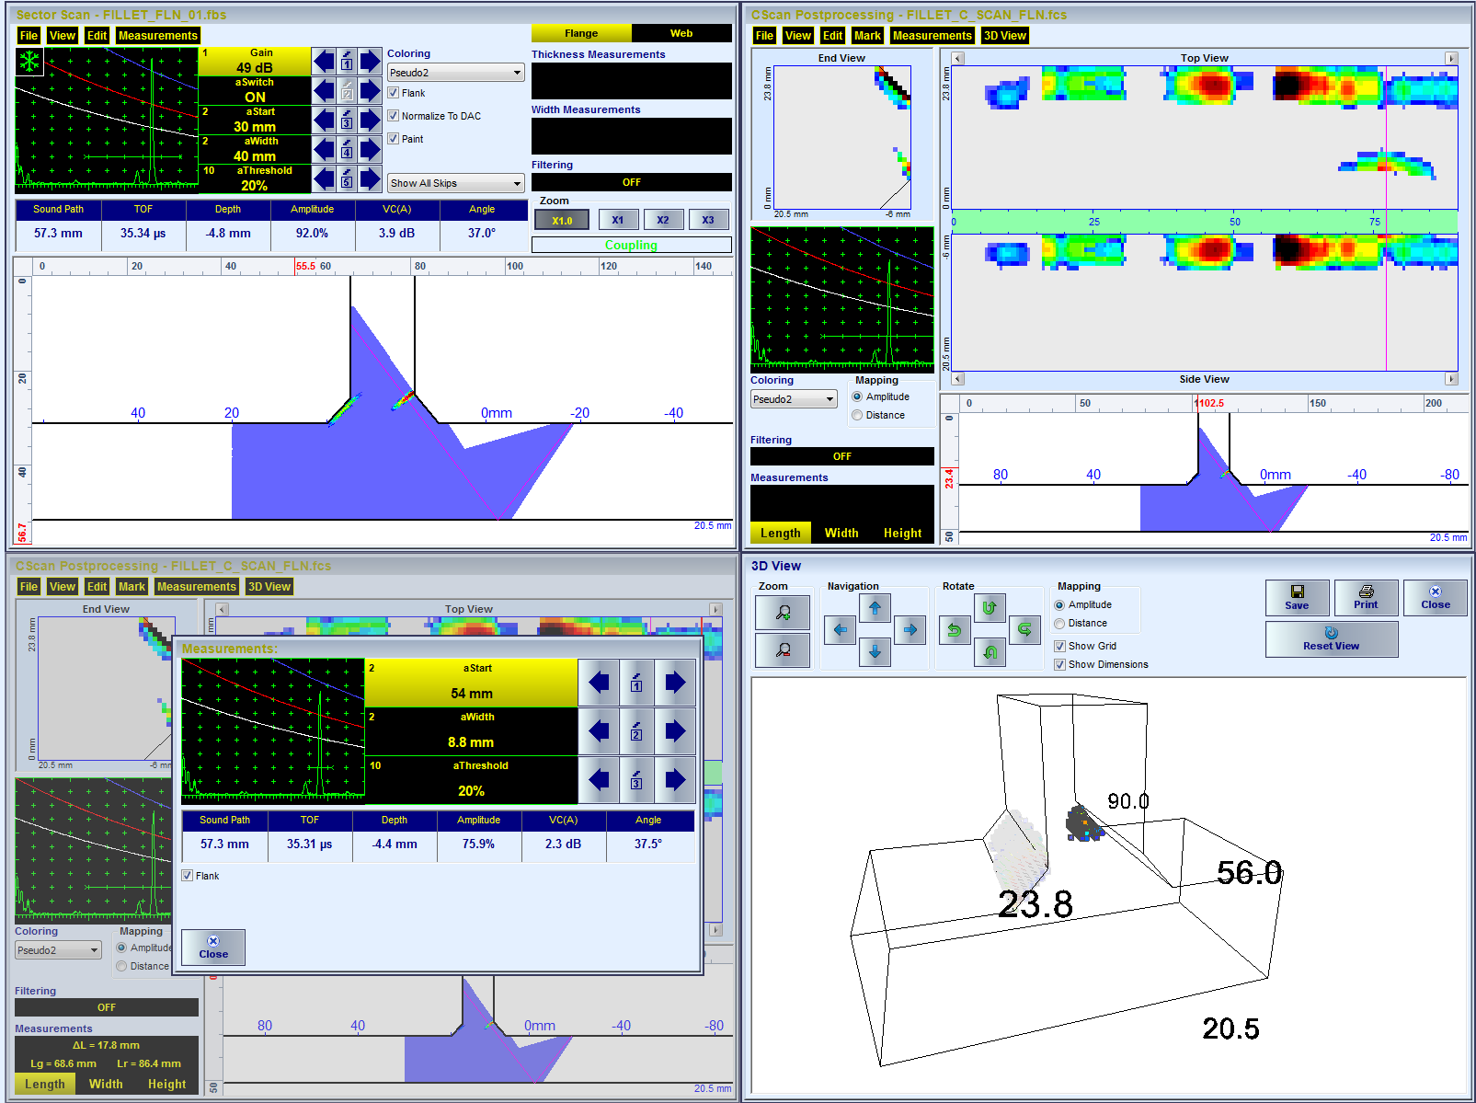
УЗ контроль сварных соединений усложненной и сложной конфигурации с применением технологии ФР: обнаружение, визуализация, оценка и измерение дефектов
тавровые
и
угловые
Notes:
34

Slide 35
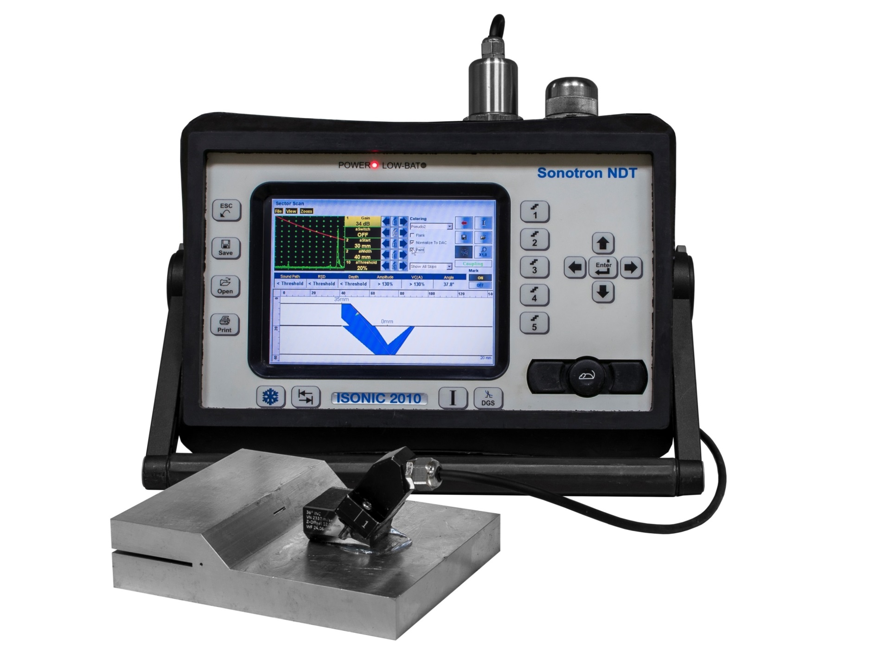
УЗ контроль сварных соединений усложненной и сложной конфигурации с применением технологии ФР: обнаружение, визуализация, оценка и измерение дефектов
в нахлест
Notes:
35

Slide 36
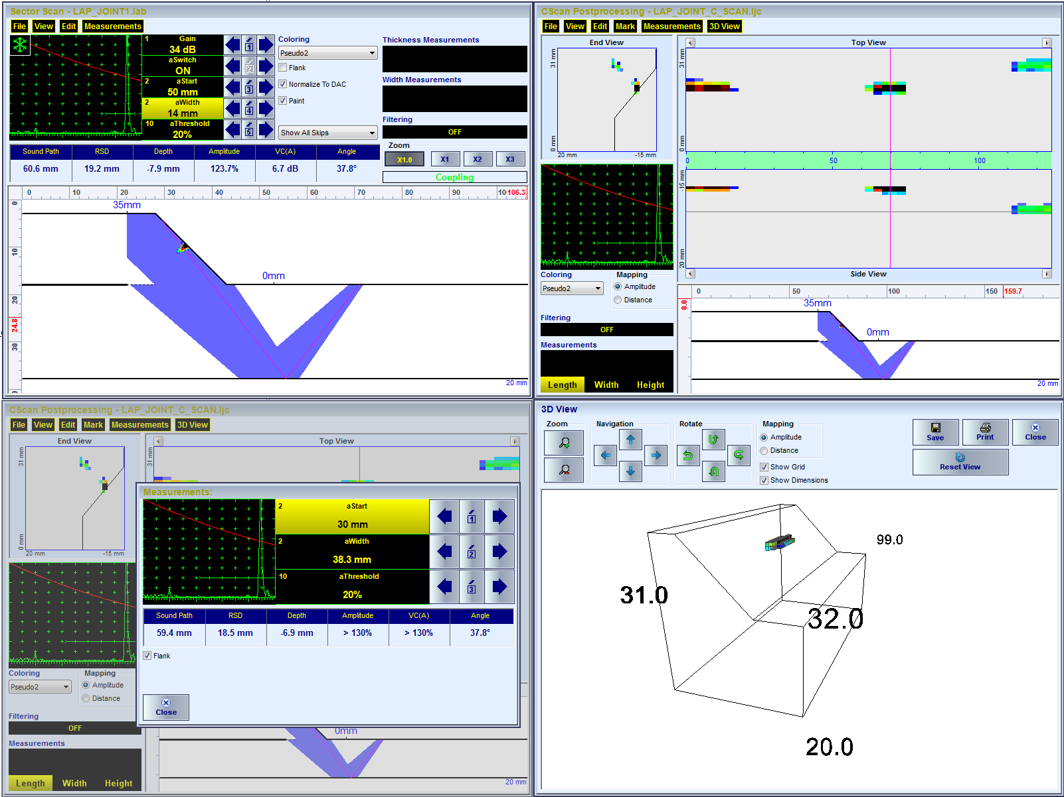
УЗ контроль сварных соединений усложненной и сложной конфигурации с применением технологии ФР: обнаружение, визуализация, оценка и измерение дефектов
в нахлест
Notes:
36

Slide 37
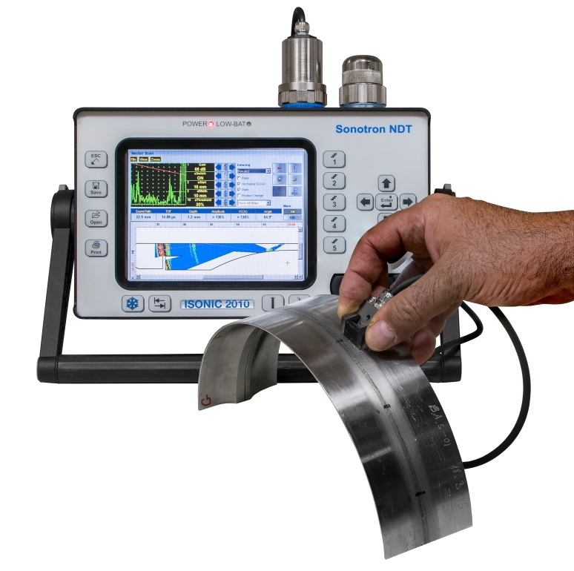
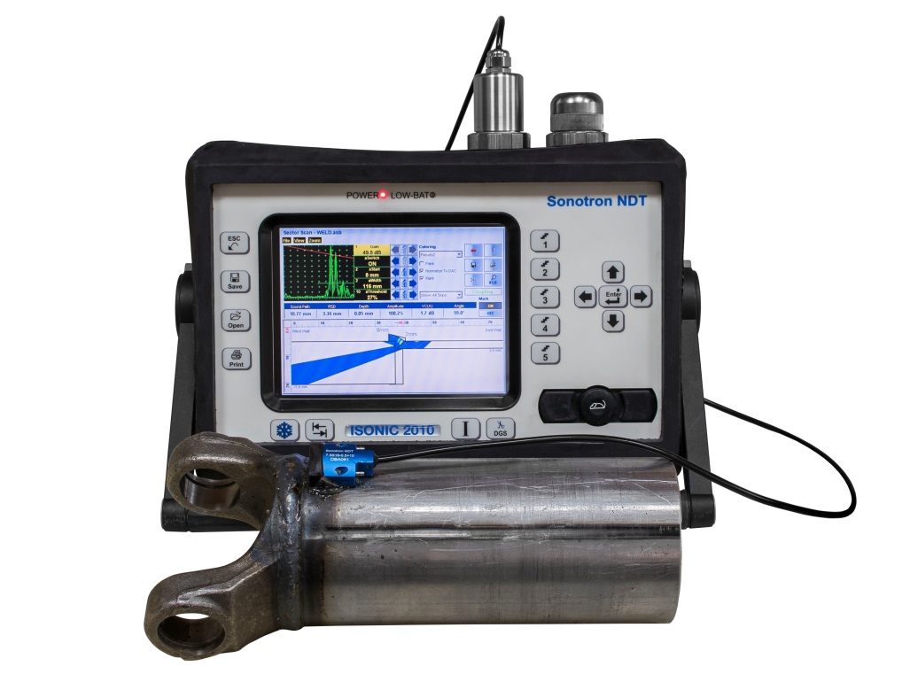
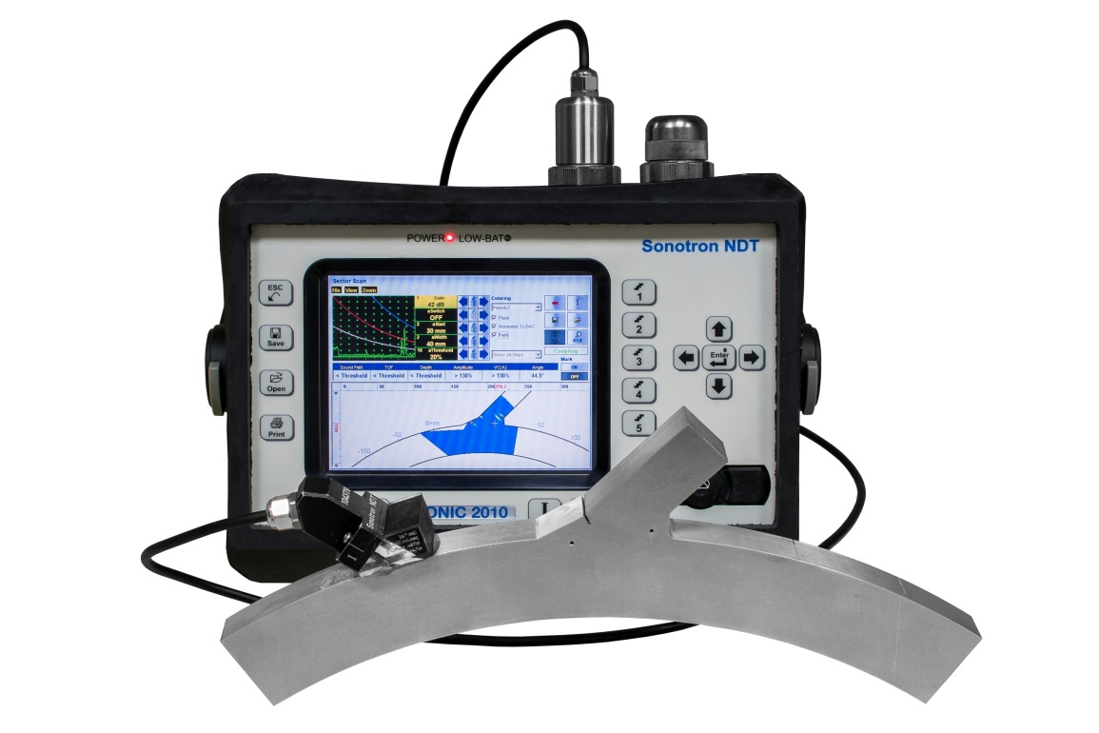
УЗ контроль сварных соединений усложненной и сложной конфигурации с применением технологии ФР: обнаружение, визуализация, оценка и измерение дефектов
и другие
Notes:
37

Slide 38
УЗ контроль сварных соединений усложненной и сложной конфигурации с применением технологии ФР: обнаружение, визуализация, оценка и измерение дефектов
В сочетании с острой фокусировкой, позволяющей задействовать до 64 и более элементов ФР преобразователя в апертуре излучения-приема одновременно и соответствующей обработкой сигнала технология TTGI позволяет добиваться уверенного обнаружение и четкого отображения дефектов в сварные соединениях, выполненных с применением антикоррозионных присадок и композиций в наплавленном металле, структура которого весьма “недружественна” для УЗ волн:
Notes:
38

Slide 39
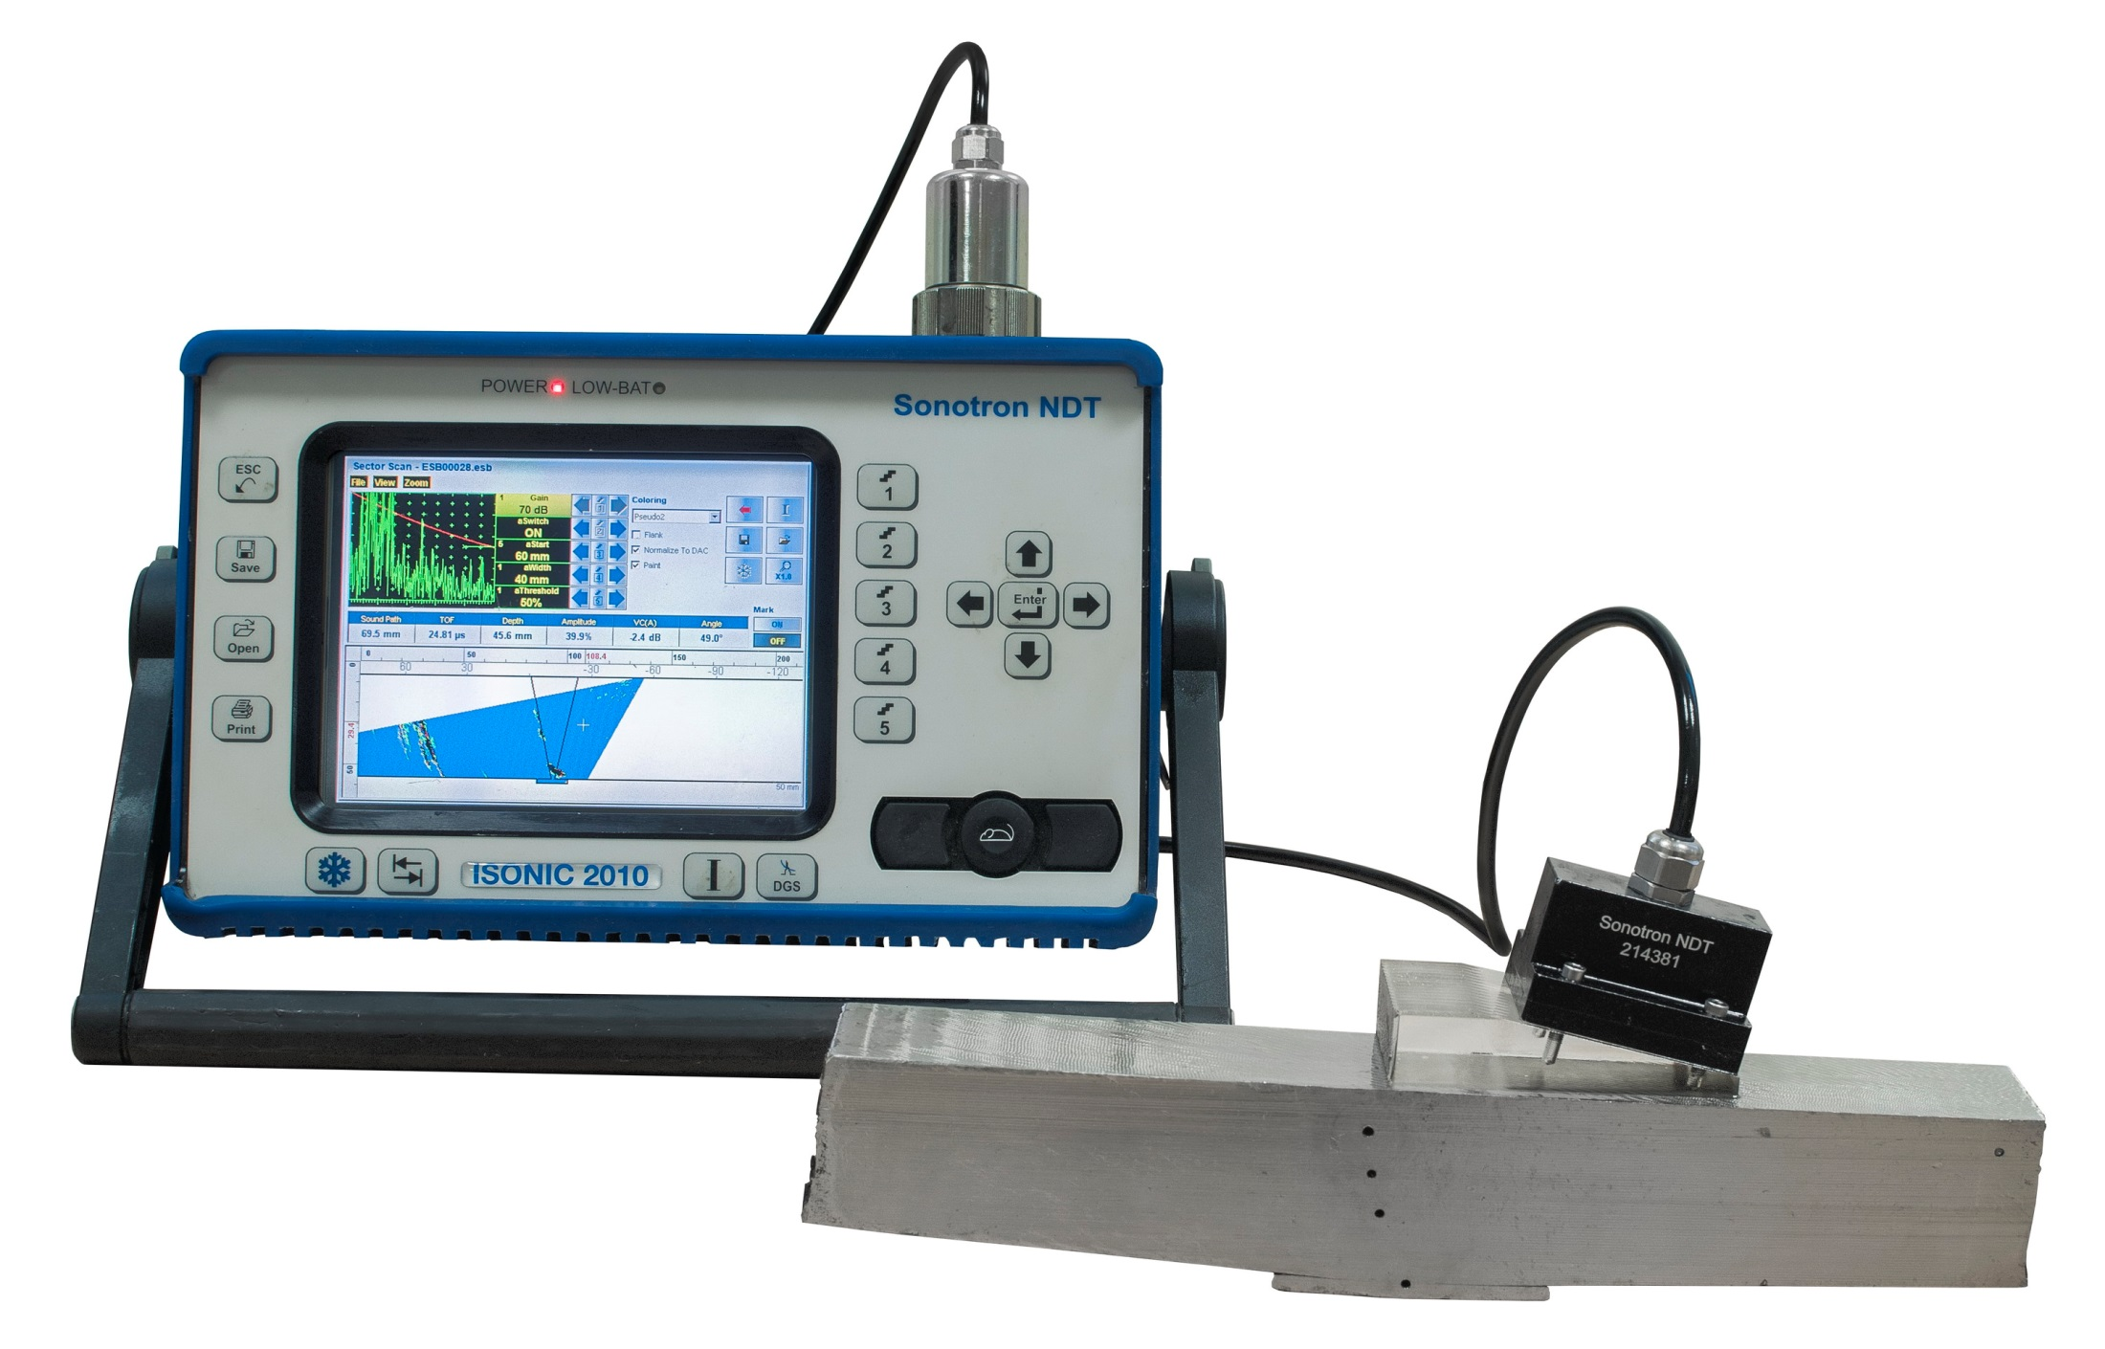
УЗ контроль сварных соединений усложненной и сложной конфигурации с применением технологии ФР: обнаружение, визуализация, оценка и измерение дефектов
Notes:
39

Slide 40
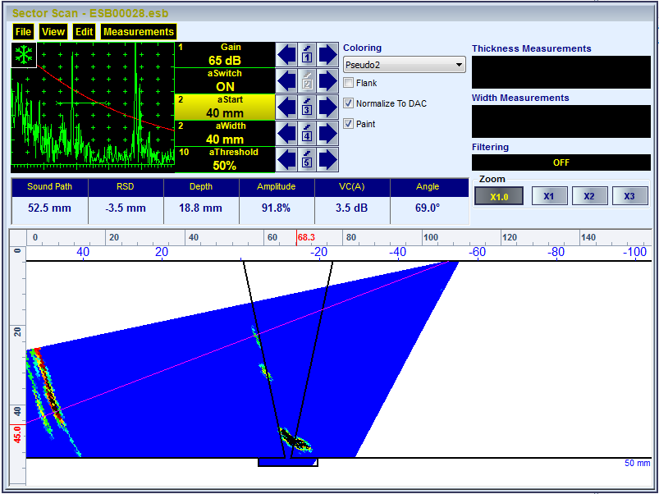
УЗ контроль сварных соединений усложненной и сложной конфигурации с применением технологии ФР: обнаружение, визуализация, оценка и измерение дефектов
Notes:
40

Slide 41
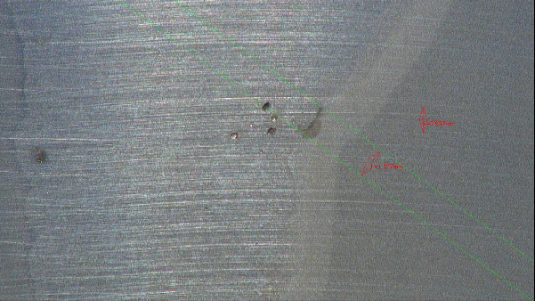
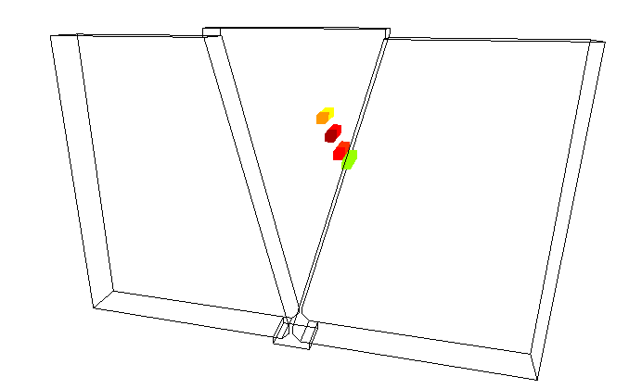
УЗ контроль сварных соединений усложненной и сложной конфигурации с применением технологии ФР: обнаружение, визуализация, оценка и измерение дефектов
Точность и достоверность технологии TTGI подтверждена многочисленными клиентами путем сопоставления результатов УЗ контроля с с данными металлографического анализа:
Notes:
41

Slide 42
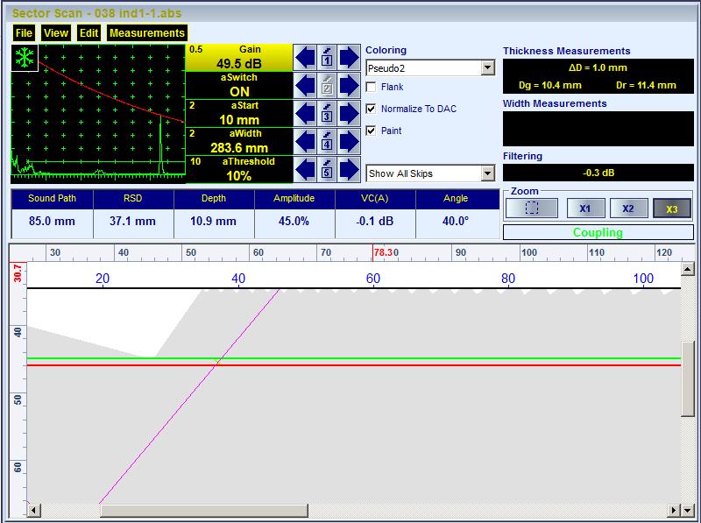
УЗ контроль сварных соединений усложненной и сложной конфигурации с применением технологии ФР: обнаружение, визуализация, оценка и измерение дефектов
Notes:
42

Slide 43
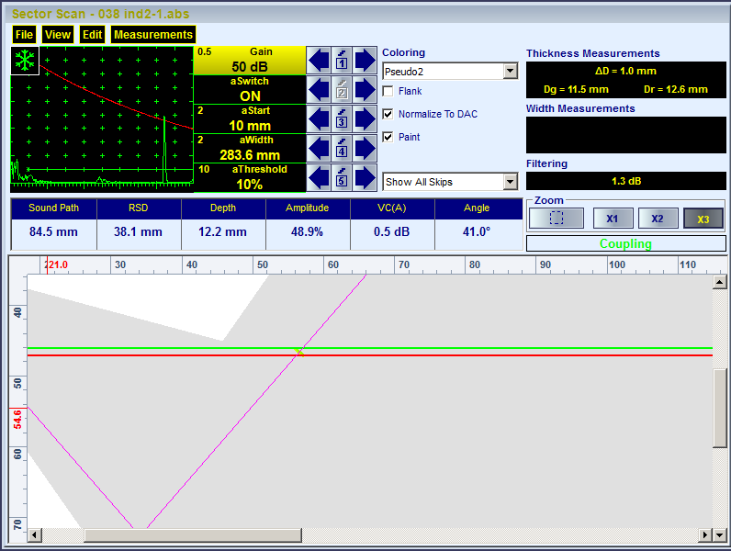
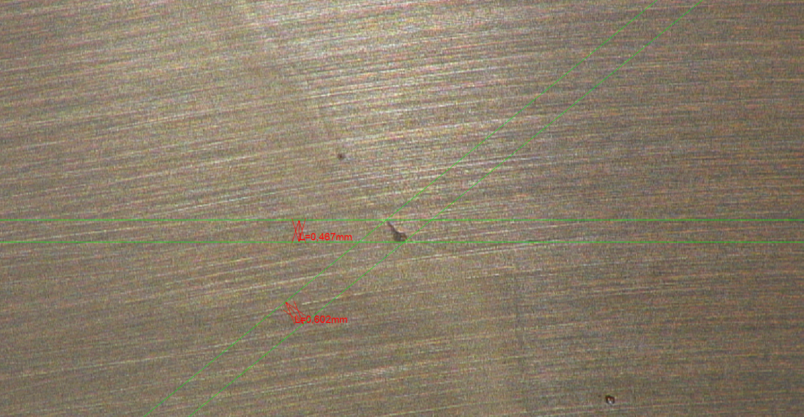
УЗ контроль сварных соединений усложненной и сложной конфигурации с применением технологии ФР: обнаружение, визуализация, оценка и измерение дефектов
Notes:
43

Slide 44
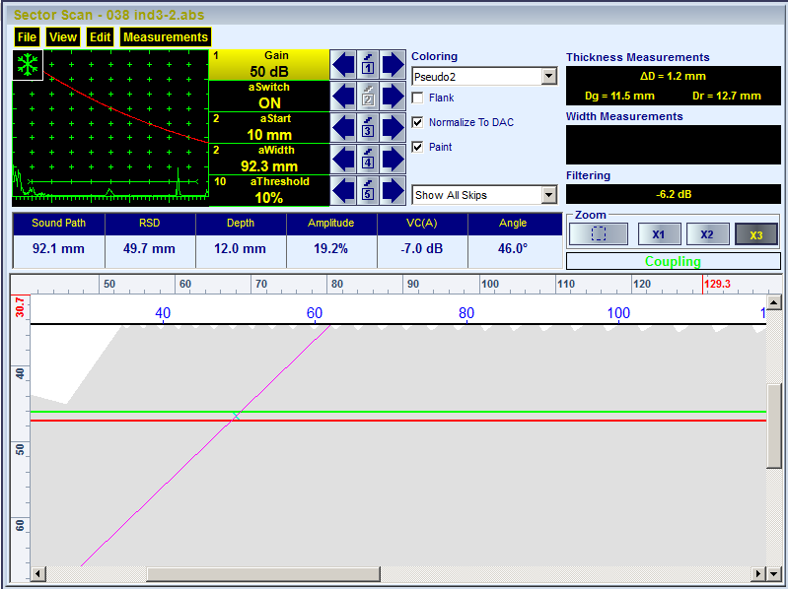
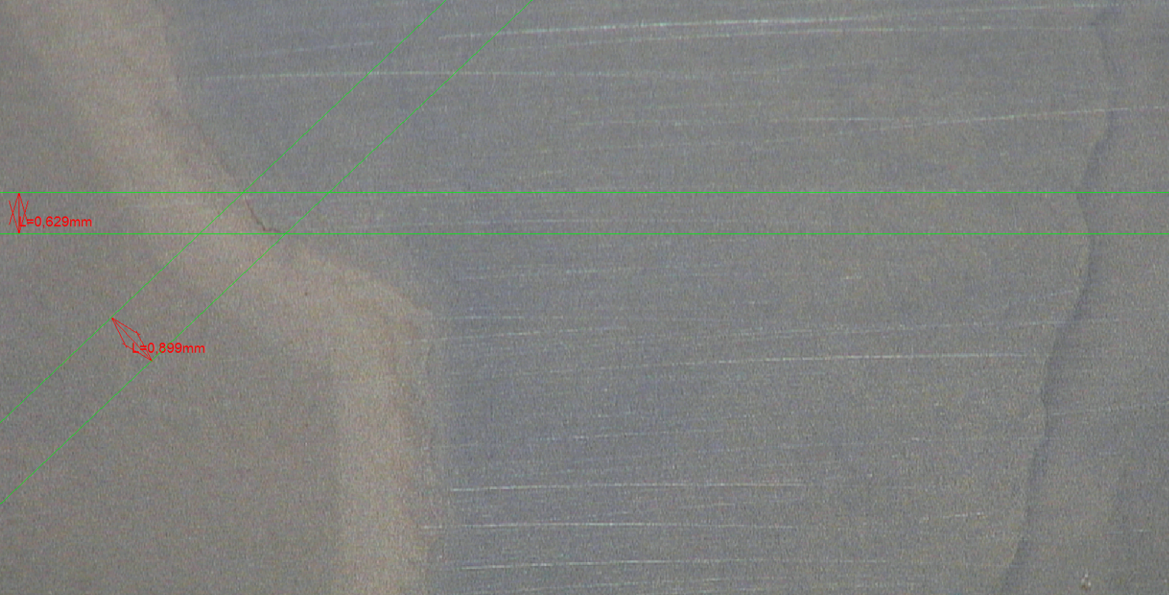
УЗ контроль сварных соединений усложненной и сложной конфигурации с применением технологии ФР: обнаружение, визуализация, оценка и измерение дефектов
Notes:
44

Slide 45
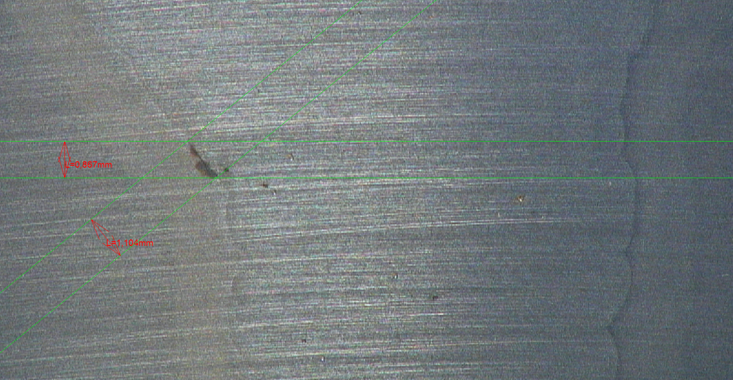
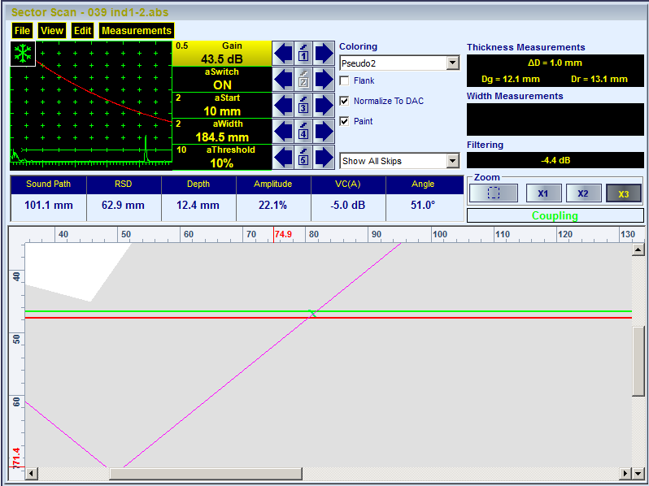
УЗ контроль сварных соединений усложненной и сложной конфигурации с применением технологии ФР: обнаружение, визуализация, оценка и измерение дефектов
Notes:
45

Slide 46
УЗ контроль сварных соединений усложненной и сложной конфигурации с применением технологии ФР: обнаружение, визуализация, оценка и измерение дефектов
Обнаружение и непосредственное измерение высоты вертикальных трещин и других плоскостных дефектов теперь возможно за счет использования эффекта дифракции подобно TOFD, но при одностороннем прозвучивании материала остро сфокусированным пучком продольной волны с применением ФР преобразователя
Notes:
46

Slide 47
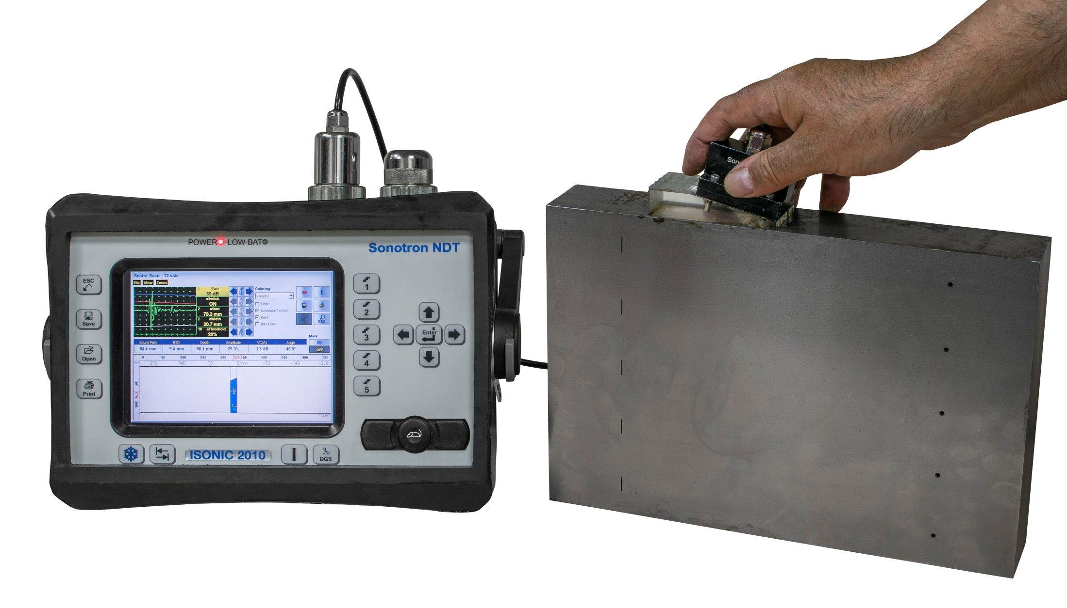
УЗ контроль сварных соединений усложненной и сложной конфигурации с применением технологии ФР: обнаружение, визуализация, оценка и измерение дефектов
Notes:
47

Slide 48
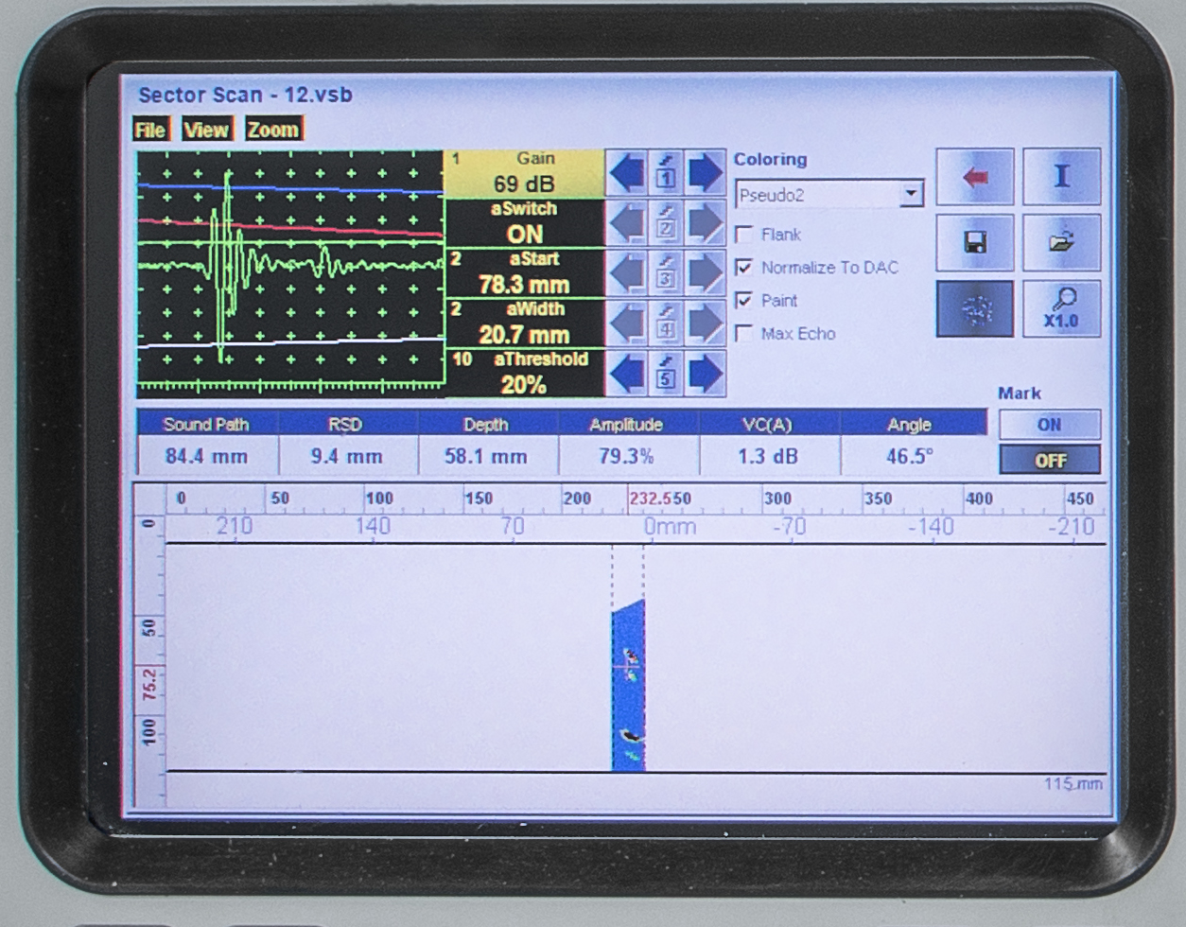
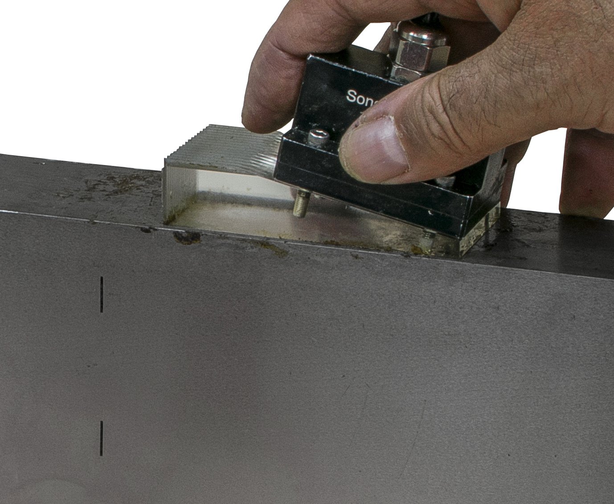
УЗ контроль сварных соединений усложненной и сложной конфигурации с применением технологии ФР: обнаружение, визуализация, оценка и измерение дефектов
Notes:
48

Slide 49
УЗ контроль сварных соединений усложненной и сложной конфигурации с применением технологии ФР: обнаружение, визуализация, оценка и измерение дефектов
Как и при TOFD контроле плоскостной дефект уверенно распознается за счет разности фаз сигналов, дифрагированных на верхнем и нижнем краю дефекта
Notes:
49

Slide 50
УЗ контроль сварных соединений усложненной и сложной конфигурации с применением технологии ФР: обнаружение, визуализация, оценка и измерение дефектов
Точность измерения, подтвержденная на образцах с искусственными и реальными плоскостными дефектами, составляет 0.1 мм (не хуже, чем у TOFD)
Notes:
50

Slide 51
УЗ контроль сварных соединений усложненной и сложной конфигурации с применением технологии ФР: обнаружение, визуализация, оценка и измерение дефектов
При этом реализация значительно проще (достаточно одностороннего доступа) и представление результатов намного понятнее для операторов и сварщиков
Notes:
51

